Slide 1

Utilizzo dell'Applicazione Excel
Excel è un potente strumento per l'elaborazione di dati e calcoli.
Prof. Fedeli Massimo
1

Slide 2

CAPITOLO 1
Lavorare con il Foglio Elettronico
Apertura del Programma
Gestione Cartelle
Chiusura Sicura
Cliccare su Start, scorrere l'elenco dei programmi e selezionare Excel. Il programma si avvia automaticamente anche aprendo file con estensione .xlsx o .xls.
Per aprire cartelle esistenti, individuarle nella colonna di sinistra o utilizzare il pulsante Sfoglia per accedere ai file locali o online.
Chiudere Excel cliccando sulla X in alto a destra o premendo Alt+F4. Salvare sempre le modifiche quando richiesto.
Prof. Fedeli Massimo
2

Slide 3

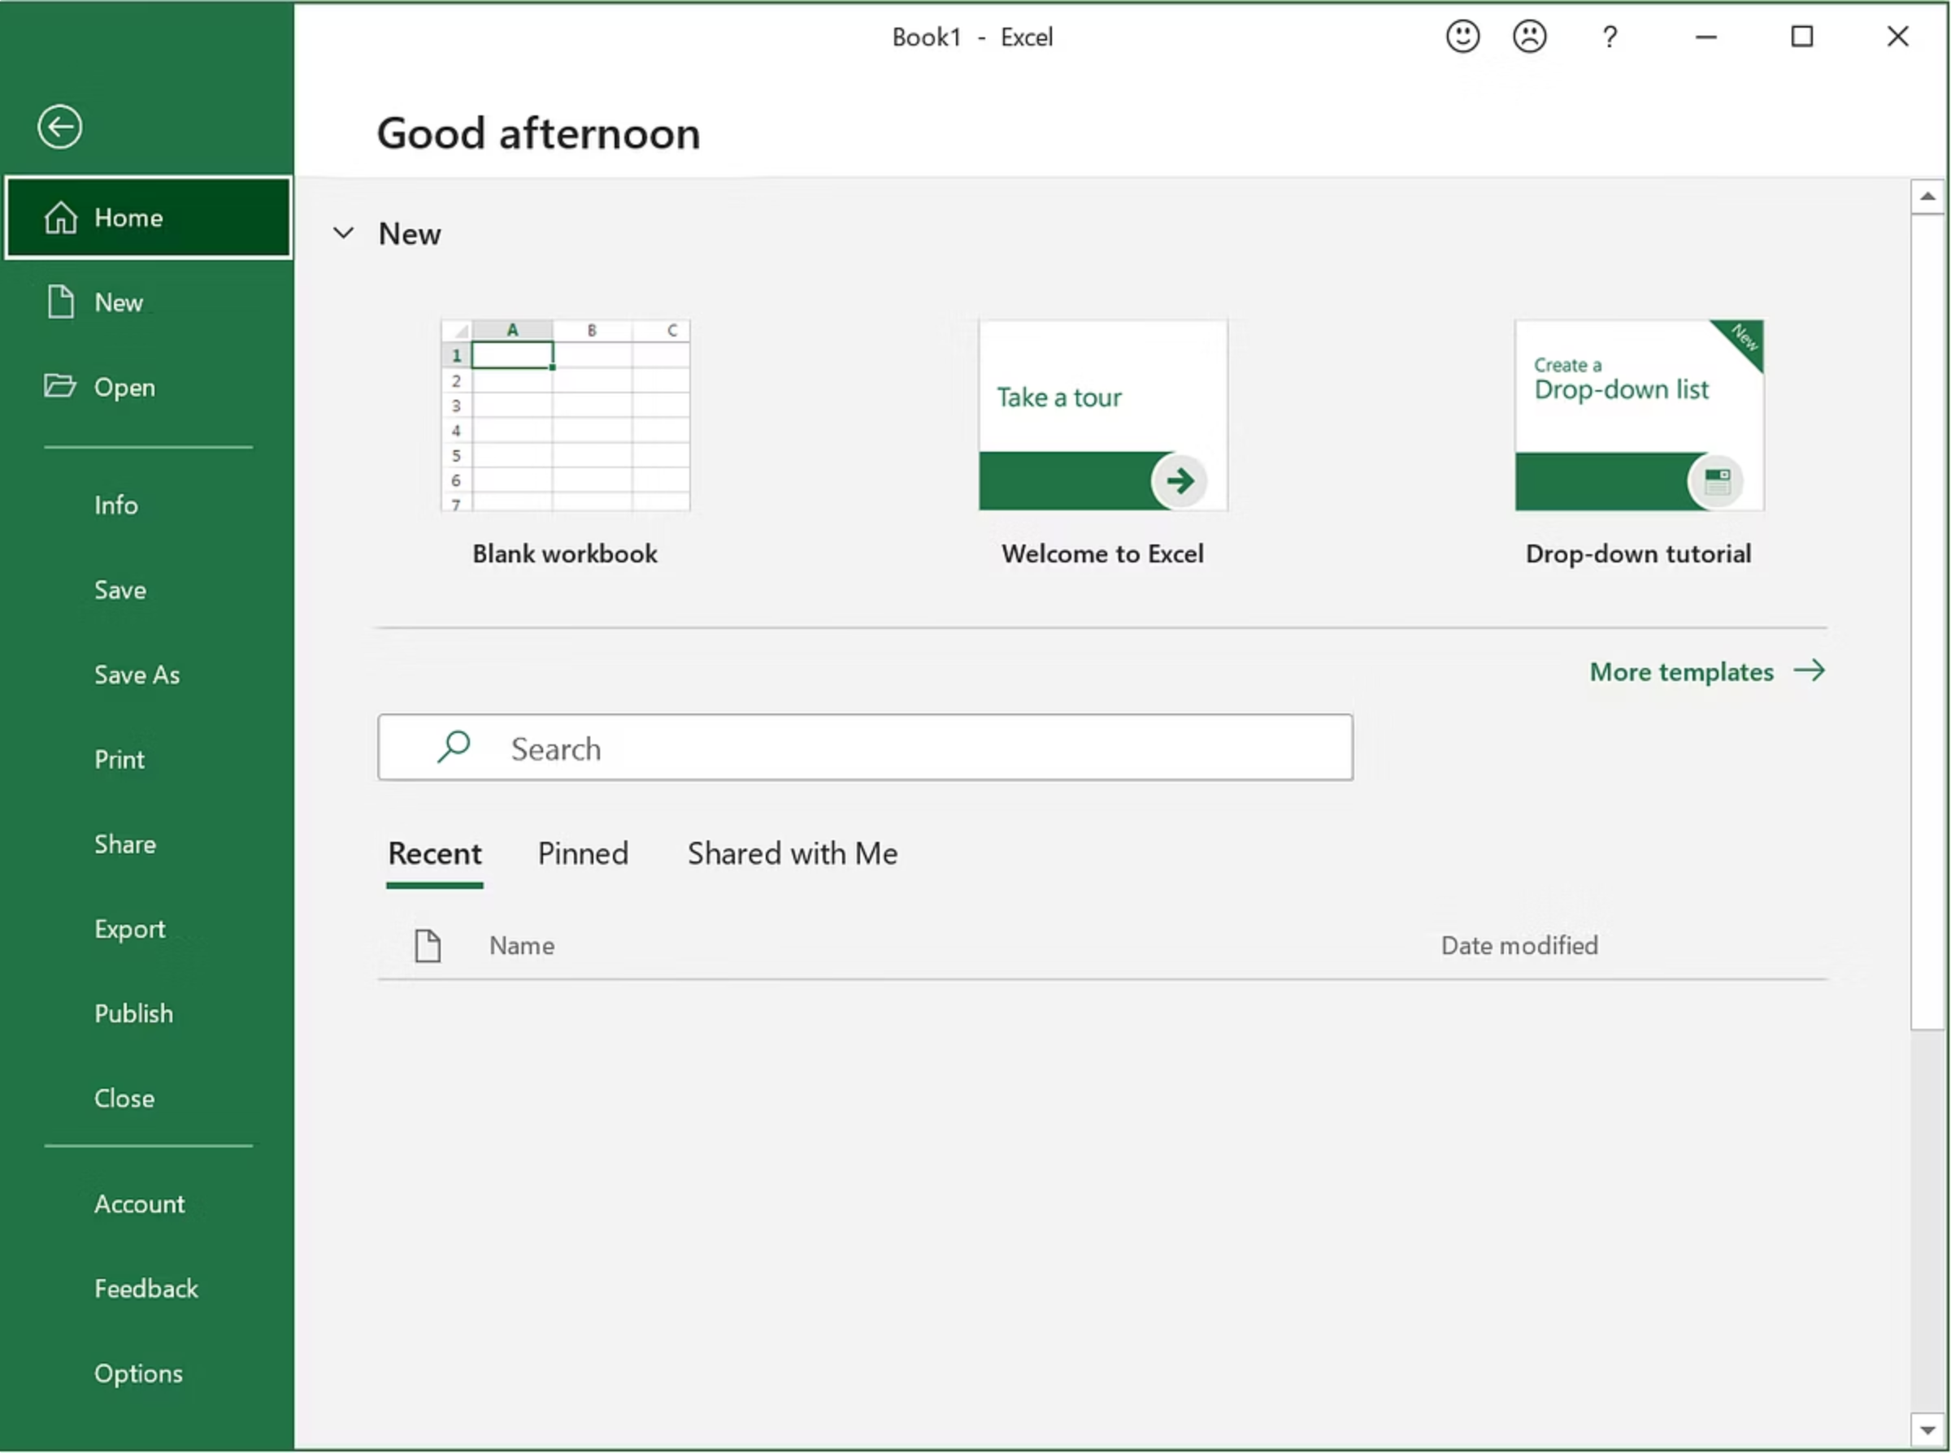
Aprire e Chiudere Fogli Elettronici
Excel offre diverse modalità per gestire i documenti. Quando si apre il programma, appare una schermata con i documenti recenti nella colonna sinistra. Per accedere ad altri file, utilizzare il pulsante Sfoglia che permette di navigare tra le memorie locali e i servizi cloud come OneDrive o Dropbox.
Per chiudere una cartella di lavoro senza uscire da Excel, cliccare su File e poi Chiudi, oppure premere Ctrl+F4. Se ci sono modifiche non salvate, apparirà un messaggio con tre opzioni: Salva, Non salvare o Annulla.
Prof. Fedeli Massimo
3

Slide 4
Creare Nuovi Fogli Elettronici
Modelli Disponibili
Cartella Vuota
Excel offre numerosi modelli predefiniti per diverse esigenze: elenchi clienti, rapporti vendite, fatture e molto altro.
Per iniziare da zero, selezionare "Cartella di lavoro vuota" dalla schermata iniziale. Il nuovo foglio sarà denominato automaticamente Cartella1, Cartella2, ecc.
Per modelli specifici, digitare termini di ricerca nel campo "Cerca modelli online" per trovare soluzioni personalizzate.
Prof. Fedeli Massimo
4

Slide 5

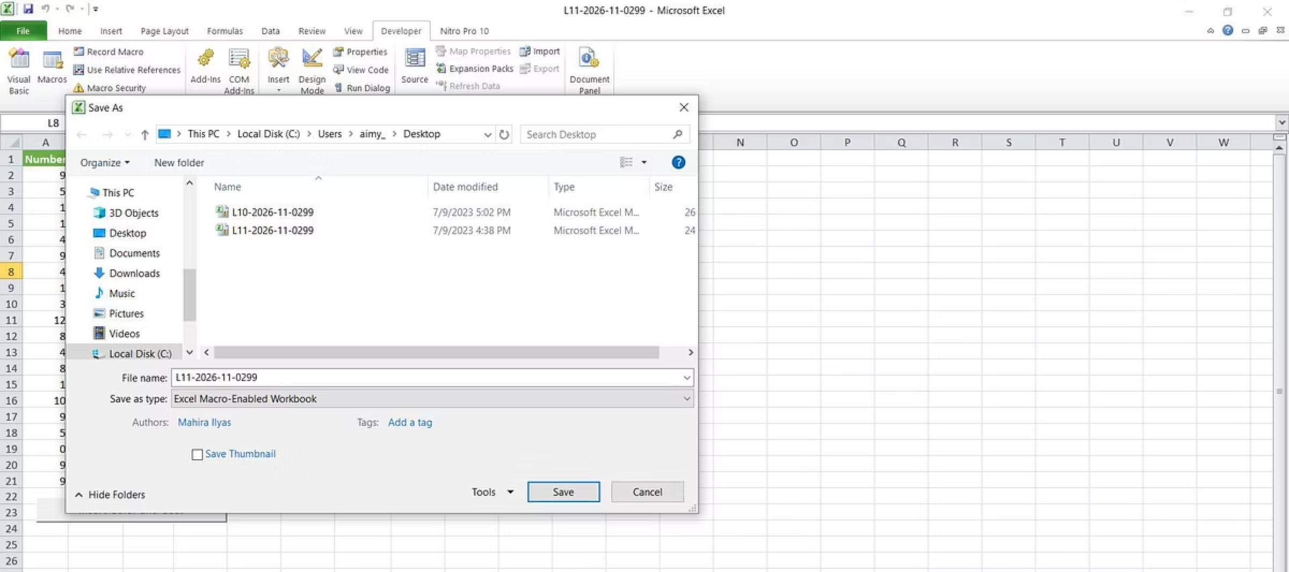
Salvare Fogli Elettronici
Il salvataggio è un'operazione fondamentale per preservare il lavoro. Excel offre diverse modalità di salvataggio: cliccare su File > Salva, utilizzare il pulsante Salva nella barra di accesso rapido (icona floppy disk), o premere Maiusc+F12.
Per impostazione predefinita, i file vengono salvati su OneDrive. È possibile modificare questa impostazione andando su File > Opzioni > Salvataggio e selezionando "Salva nel computer per impostazione predefinita". Qui si può anche specificare la cartella predefinita per il salvataggio.
Prof. Fedeli Massimo
5

Slide 6
Salvare in Formati Diversi
Formato Testo (TXT)
Formato PDF
Formato CSV
Excel 97-2003
Offre grafica professionale e compatibilità multi-piattaforma. Ideale per condivisione e archiviazione.
Compatibile con database e altri fogli elettronici. Utile per scambio dati tra applicazioni diverse.
Per compatibilità con versioni precedenti di Excel. Necessario quando si condividono file con utenti di versioni più vecchie.
Salva solo il testo, visualizzabile con Blocco Note o WordPad. Perde formattazione e funzionalità avanzate.
Prof. Fedeli Massimo
6

Slide 7

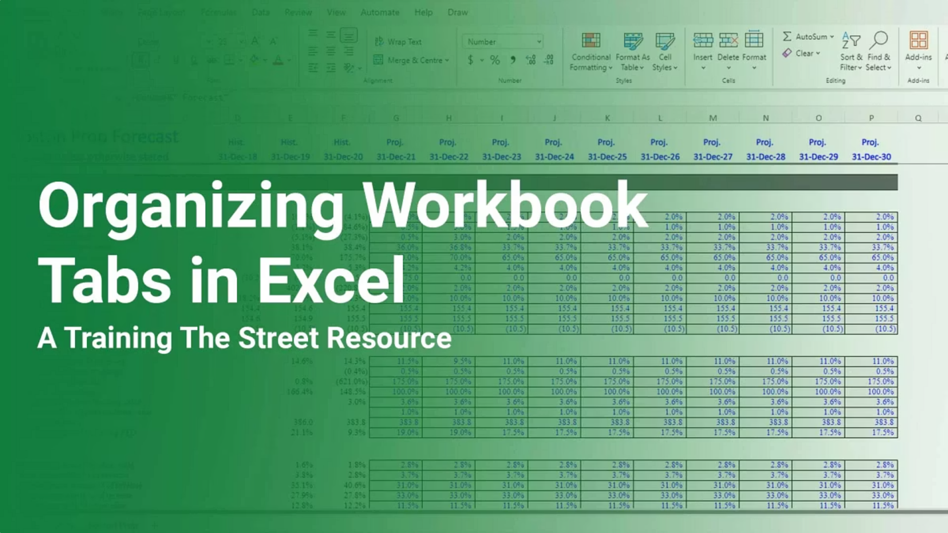
Spostarsi tra Fogli Aperti
Quando si lavora con più cartelle di lavoro contemporaneamente, Excel permette di passare facilmente da una all'altra. Nella barra delle applicazioni, posizionare il puntatore sull'icona di Excel per visualizzare l'anteprima di tutti i file aperti.
In alternativa, tenere premuto Alt e premere Tab ripetutamente per scorrere tra le finestre aperte. Questa funzionalità è particolarmente utile quando si devono confrontare dati tra diversi fogli di lavoro o copiare informazioni da un documento all'altro.
Prof. Fedeli Massimo
7

Slide 8
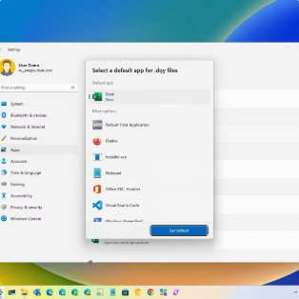

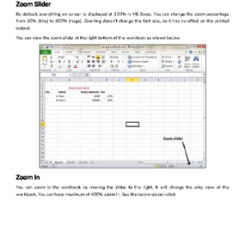
CONFIGURAZIONE
Migliorare la Produttività
Opzioni di Base
Guida in Linea
Strumenti di Zoom
Personalizzare Excel secondo le proprie esigenze: modificare nome utente, cartelle predefinite e altre impostazioni attraverso File > Opzioni.
Utilizzare il campo "Aiutami..." nella barra multifunzione per cercare rapidamente funzioni e comandi. Digitare termini chiave per ricevere suggerimenti immediati.
Regolare la visualizzazione con il dispositivo di scorrimento nella barra di stato o attraverso la scheda Visualizza per adattare il foglio alle proprie esigenze.
Prof. Fedeli Massimo
8

Slide 9
Personalizzare le Impostazioni
Nome Utente
Vantaggi della Personalizzazione
Nella finestra Opzioni di Excel, scheda Generale, modificare il campo Nome utente per personalizzare l'identificazione nei documenti.
Accesso rapido ai file più utilizzati
Organizzazione efficiente dei documenti
Identificazione chiara dell'autore
Flusso di lavoro ottimizzato
Cartella Predefinita
Nella scheda Salvataggio, specificare il percorso dove Excel salverà automaticamente i file. Cliccare su Sfoglia per selezionare la cartella desiderata.
Prof. Fedeli Massimo
9

Slide 10

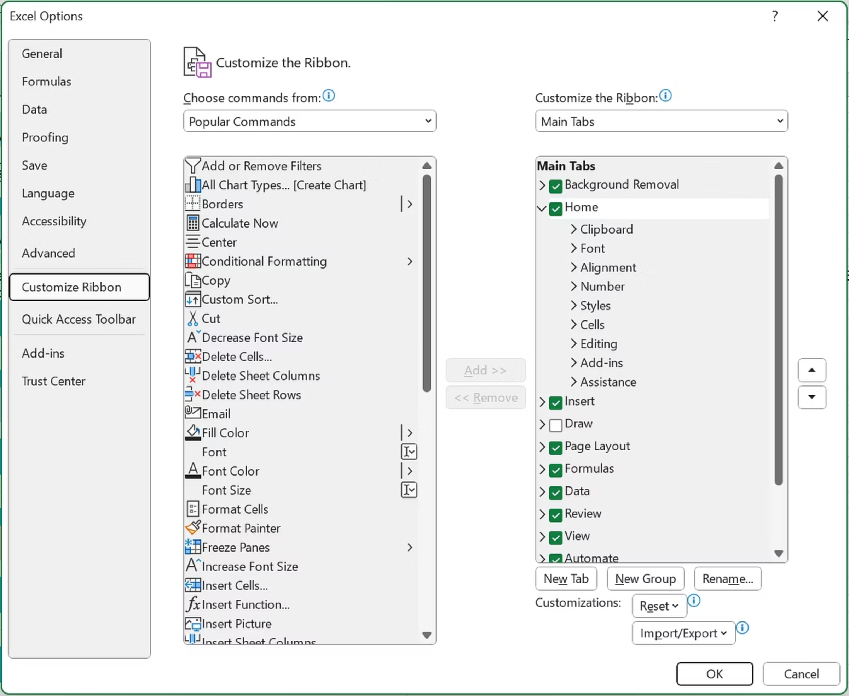
Gestire la Barra Multifunzione
La barra multifunzione organizza i comandi in schede tematiche: File, Home, Inserisci, Layout di pagina, Formule, Dati, Revisione e Visualizza. Ogni scheda contiene gruppi di comandi correlati per facilitare l'accesso alle funzionalità.
Per guadagnare spazio sullo schermo, è possibile minimizzare la barra cliccando due volte sul nome della scheda attiva o sul pulsante "Comprimi barra multifunzione". Per ripristinarla, ripetere l'operazione o premere Ctrl+F1.
Prof. Fedeli Massimo
10

Slide 11
Navigazione Efficiente
Mouse
Tastiera
Vai a
Utilizzare le barre di scorrimento verticale e orizzontale o la rotellina del mouse per spostarsi nel foglio.
Ctrl+Home porta alla prima cella, Ctrl+Fine all'ultima. Pagina Su e Pagina Giù scorrono una pagina per volta.
Strumento preciso per raggiungere celle specifiche digitando riferimenti o nomi definiti.
Prof. Fedeli Massimo
11

Slide 12

CAPITOLO 2
Lavorare con le Celle
Le celle sono l'elemento fondamentale di Excel. Ogni cella può contenere un solo dato: un numero, una data o del testo. Questa organizzazione permette di ordinare, filtrare e analizzare i dati in modo efficiente.
Inserisci
Digitare numero, data o testo
Seleziona
Conferma
Click sulla cella desiderata
Premere Invio per salvare
Quando si creano elenchi, è importante evitare righe e colonne vuote nel corpo principale e assicurarsi che tutte le celle intorno all'elenco siano vuote per facilitarne l'individuazione.
Prof. Fedeli Massimo
12

Slide 13
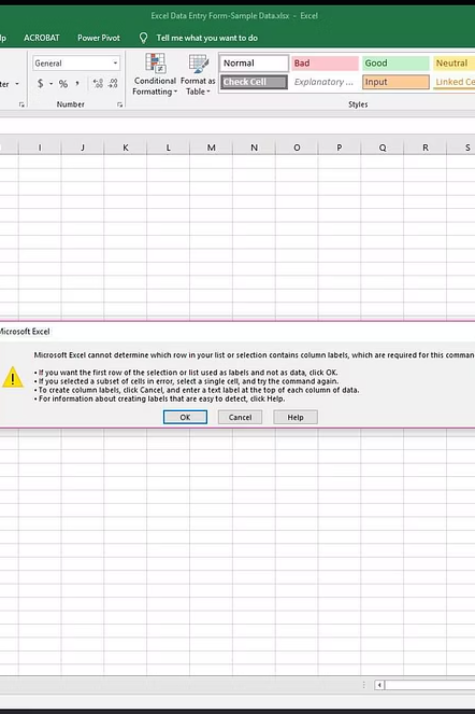
Inserire Dati nelle Celle
Per inserire dati, selezionare la cella desiderata e digitare il contenuto. I numeri vengono allineati automaticamente a destra, il testo a sinistra. Premere Invio o spostarsi con le frecce direzionali per confermare l'inserimento.
Per numeri di telefono o codici che iniziano con zero, far precedere le cifre da un apostrofo (') per evitare che Excel elimini lo zero iniziale. Per correggere errori senza riscrivere tutto, premere F2 per modificare il contenuto della cella attiva.
Prof. Fedeli Massimo
13

Slide 14
Selezionare Celle e Intervalli
Cella Singola
Celle Adiacenti
Celle Non Adiacenti
Intero Foglio
Cliccare sulla cella per selezionarla. Apparirà evidenziata con una cornice.
Trascinare il mouse tenendo premuto il pulsante sinistro per selezionare un rettangolo di celle.
Tenere premuto Ctrl mentre si selezionano diverse aree separate del foglio.
Cliccare sull'intersezione tra intestazioni di righe e colonne per selezionare tutto.
Prof. Fedeli Massimo
14

Slide 15
Modificare e Annullare Operazioni
Per modificare il contenuto di una cella, selezionarla e premere F2 oppure cliccare nella barra della formula. Il cursore si posizionerà all'interno permettendo modifiche precise senza riscrivere tutto il contenuto.
Il pulsante Annulla (freccia curva a sinistra) nella barra di accesso rapido permette di annullare l'ultima operazione. Cliccando sulla freccia accanto al pulsante si può annullare più azioni contemporaneamente. Il pulsante Ripristina (freccia curva a destra) elimina gli effetti del comando Annulla.
Prof. Fedeli Massimo
15

Slide 16
Trovare e Sostituire Dati
Comando Trova
Comando Sostituisci
Utilizzare il pulsante "Trova e seleziona" nella scheda Home per cercare dati specifici. Digitare il termine nel campo Trova e cliccare su "Trova successivo" per localizzare ogni occorrenza.
Dal menu "Trova e seleziona", scegliere Sostituisci per modificare automaticamente dati ripetuti. Inserire il testo da cercare e quello sostitutivo.
La ricerca può includere parti di parole, numeri o formule, rendendo facile individuare informazioni in fogli di lavoro complessi.
Opzioni disponibili: Sostituisci (uno alla volta), Sostituisci tutto (tutte le occorrenze), Trova tutti (visualizza elenco completo).
Prof. Fedeli Massimo
16

Slide 17

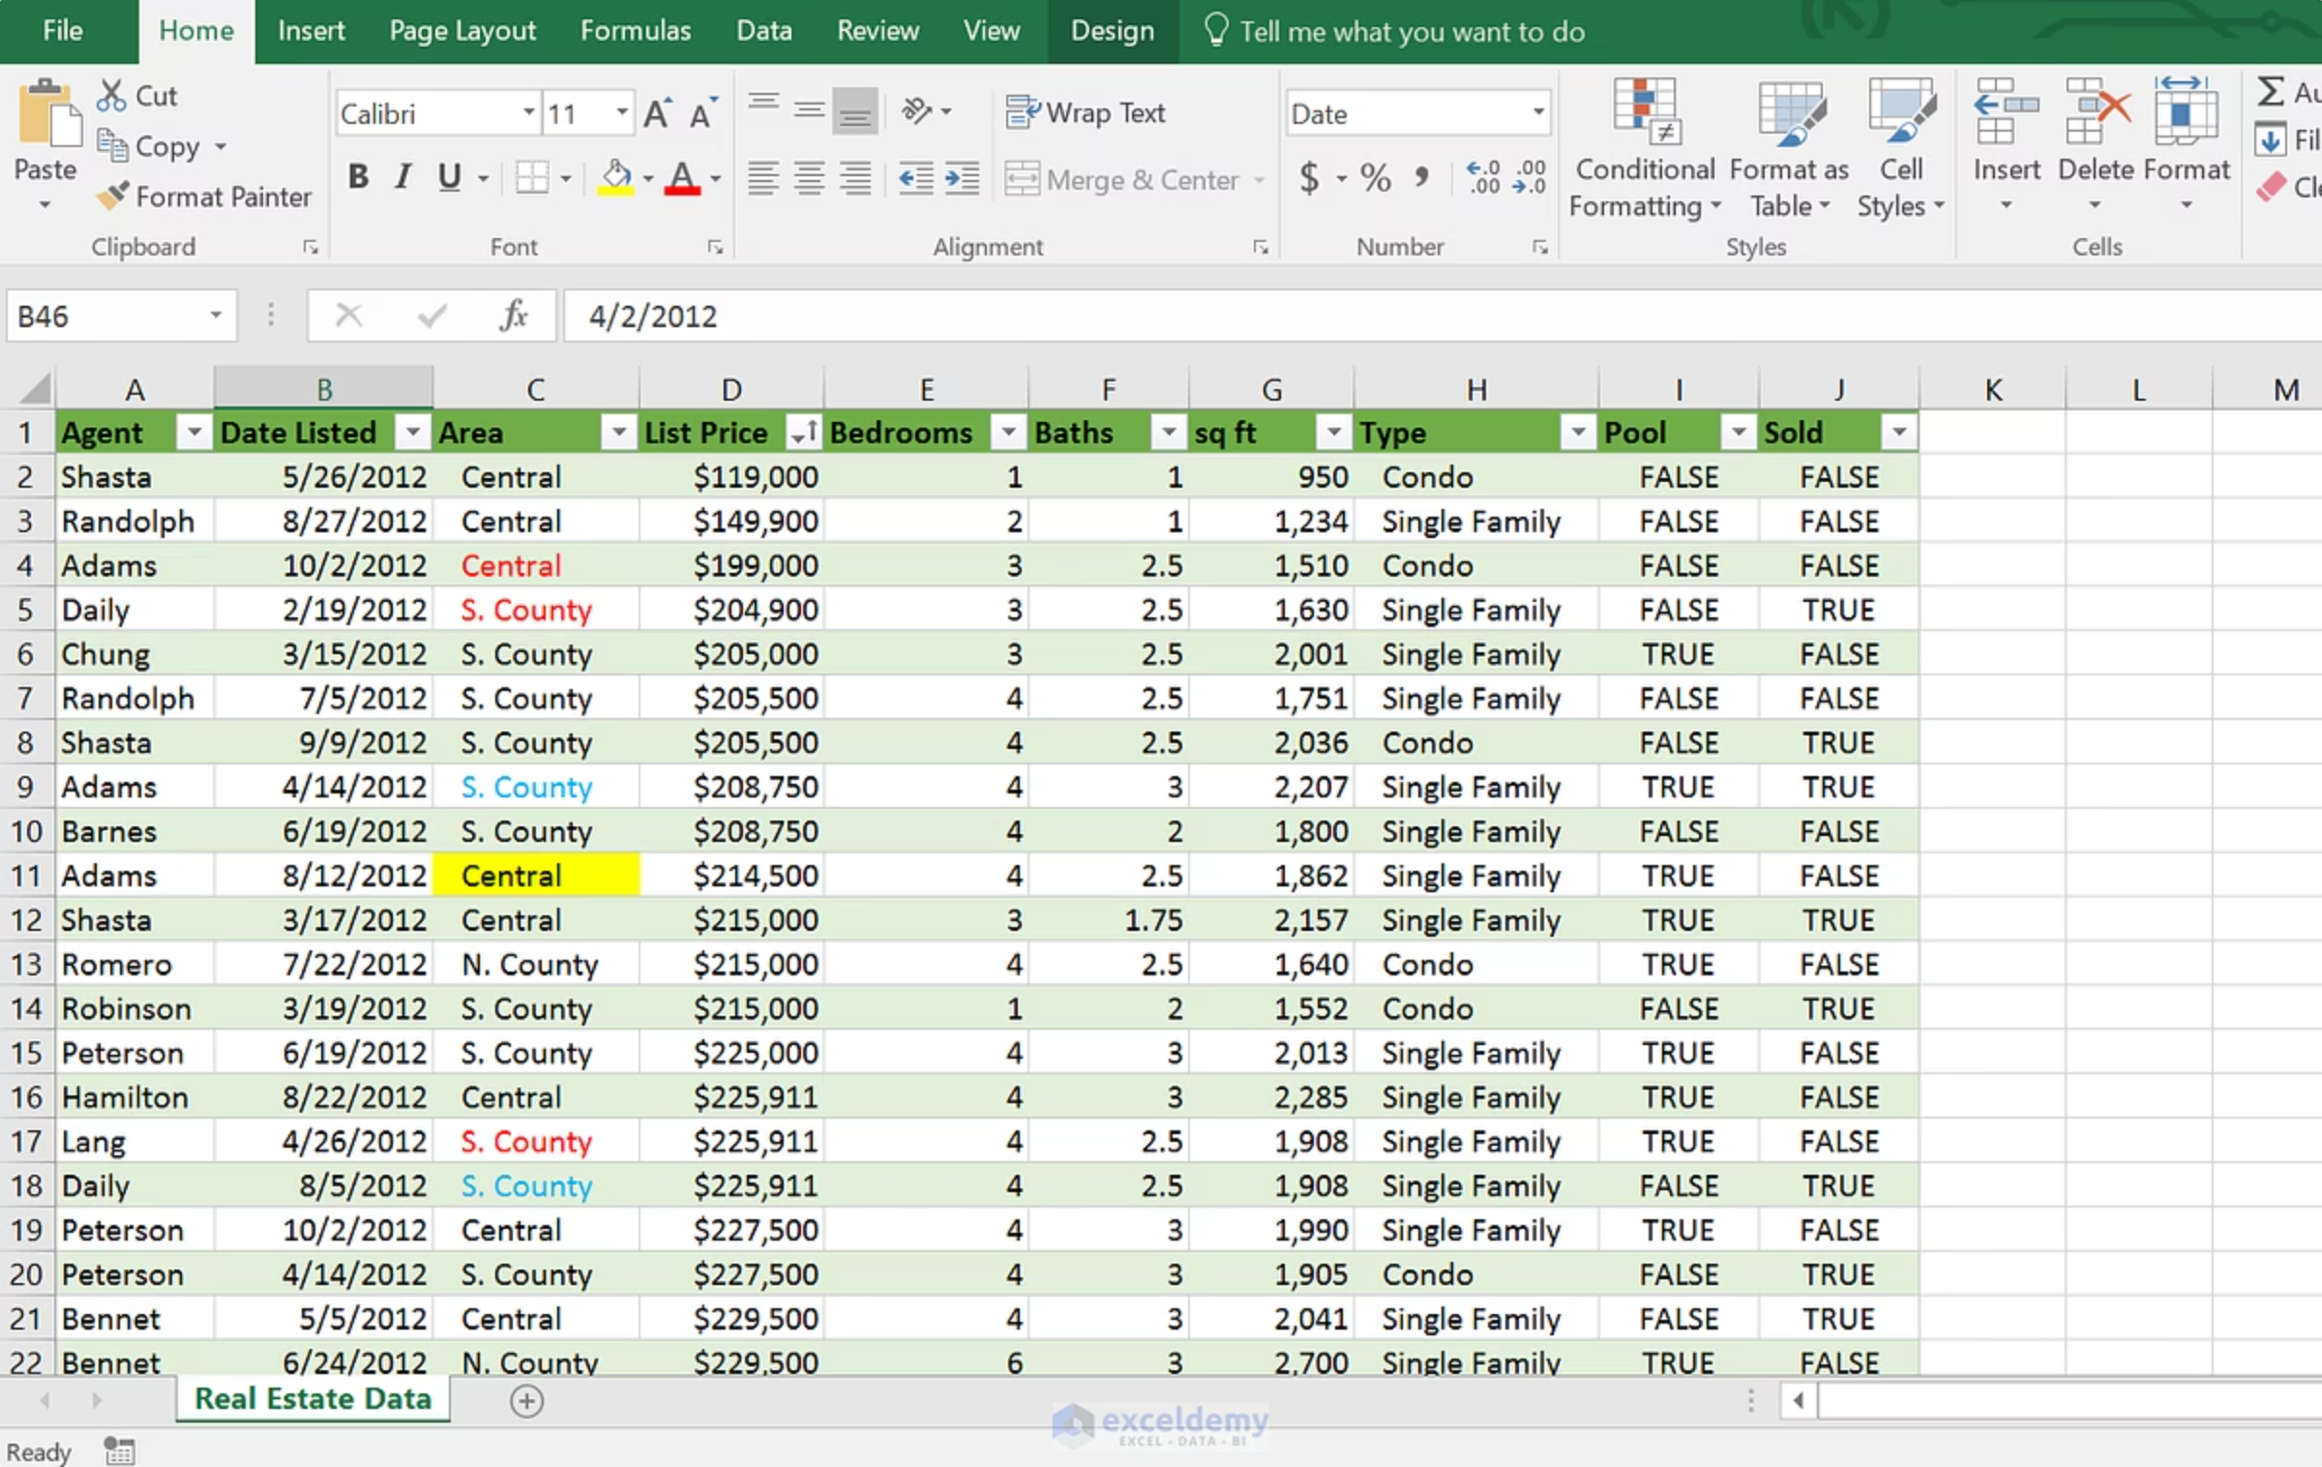
Ordinare Dati
Excel permette di ordinare lunghi elenchi di dati in modo crescente o decrescente. Selezionare l'area da ordinare, cliccare sul pulsante "Ordina e filtra" nella scheda Home e scegliere l'opzione desiderata.
Crescente
Dal più piccolo al più grande per numeri, dalla A alla Z per testo, dal meno recente al più recente per date.
Decrescente
Dal più grande al più piccolo, dalla Z alla A, dal più recente al meno recente.
Prof. Fedeli Massimo
17

Slide 18
Copiare e Spostare Celle
Selezionare
Copiare/Tagliare
Incollare
Evidenziare la cella o il gruppo di celle da copiare o spostare.
Usare i pulsanti Copia o Taglia nella scheda Home o il menu contestuale del tasto destro.
Posizionarsi nella cella di destinazione e cliccare Incolla. I dati appariranno nella nuova posizione.
Queste operazioni funzionano anche tra fogli diversi e tra cartelle diverse. Il riempimento automatico permette di copiare rapidamente dati trascinando l'angolo inferiore destro della cella.
Prof. Fedeli Massimo
18

Slide 19

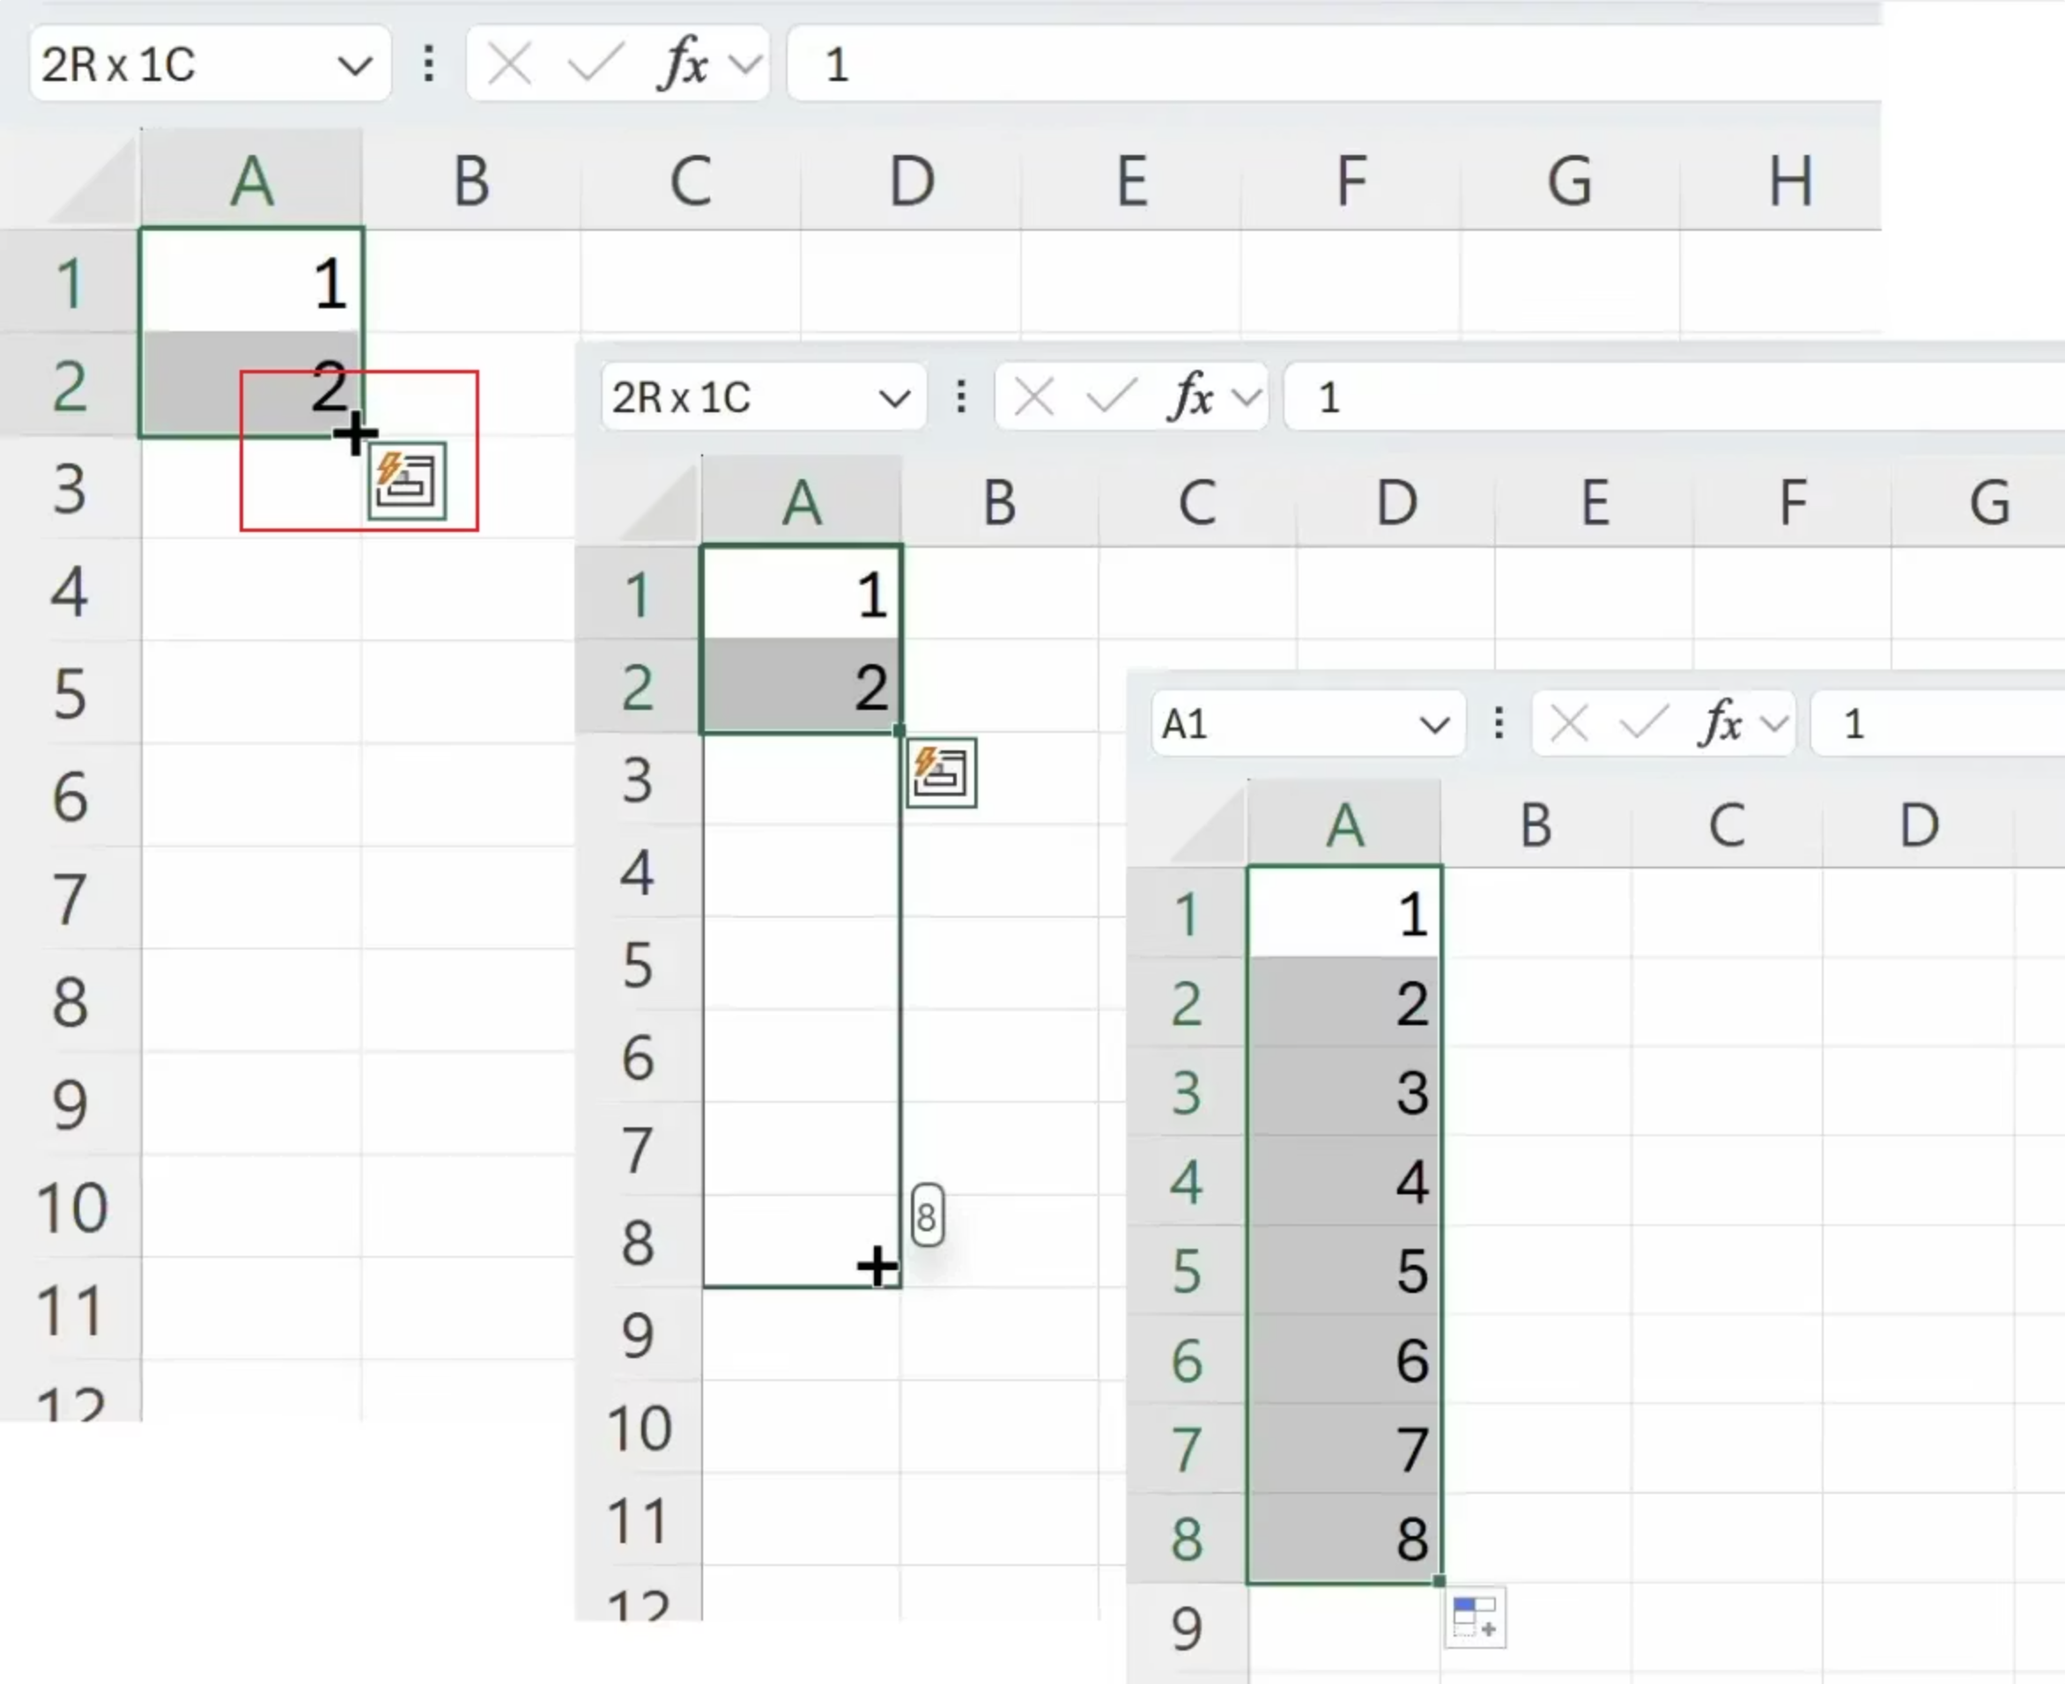
Riempimento Automatico
Il riempimento automatico è uno strumento potente per copiare dati o creare serie. Posizionare il puntatore sull'angolo inferiore destro di una cella: il cursore diventa una sottile croce nera. Trascinare in orizzontale o verticale per estendere i dati.
Excel riconosce automaticamente pattern: se si scrive "gennaio" e si trascina, appariranno i mesi successivi. Con numeri, se si inserisce 2 e 4 in celle consecutive e si trascina, Excel continuerà la serie: 6, 8, 10, ecc.
Prof. Fedeli Massimo
19

Slide 20
Cancellare Contenuti
Cancella Tutto
Cancella Formati
Cancella Contenuto
Cancella Commenti
Elimina contenuto, formati, commenti e collegamenti della cella selezionata.
Rimuove solo la formattazione, mantenendo il contenuto della cella.
Elimina numeri e formule ma preserva il formato applicato.
Rimuove solo le note associate alla cella senza toccare il resto.
Il metodo più rapido è selezionare la cella e premere il tasto Canc. Per opzioni avanzate, utilizzare il pulsante Cancella nel gruppo Modifica della scheda Home.
Prof. Fedeli Massimo
20

Slide 21

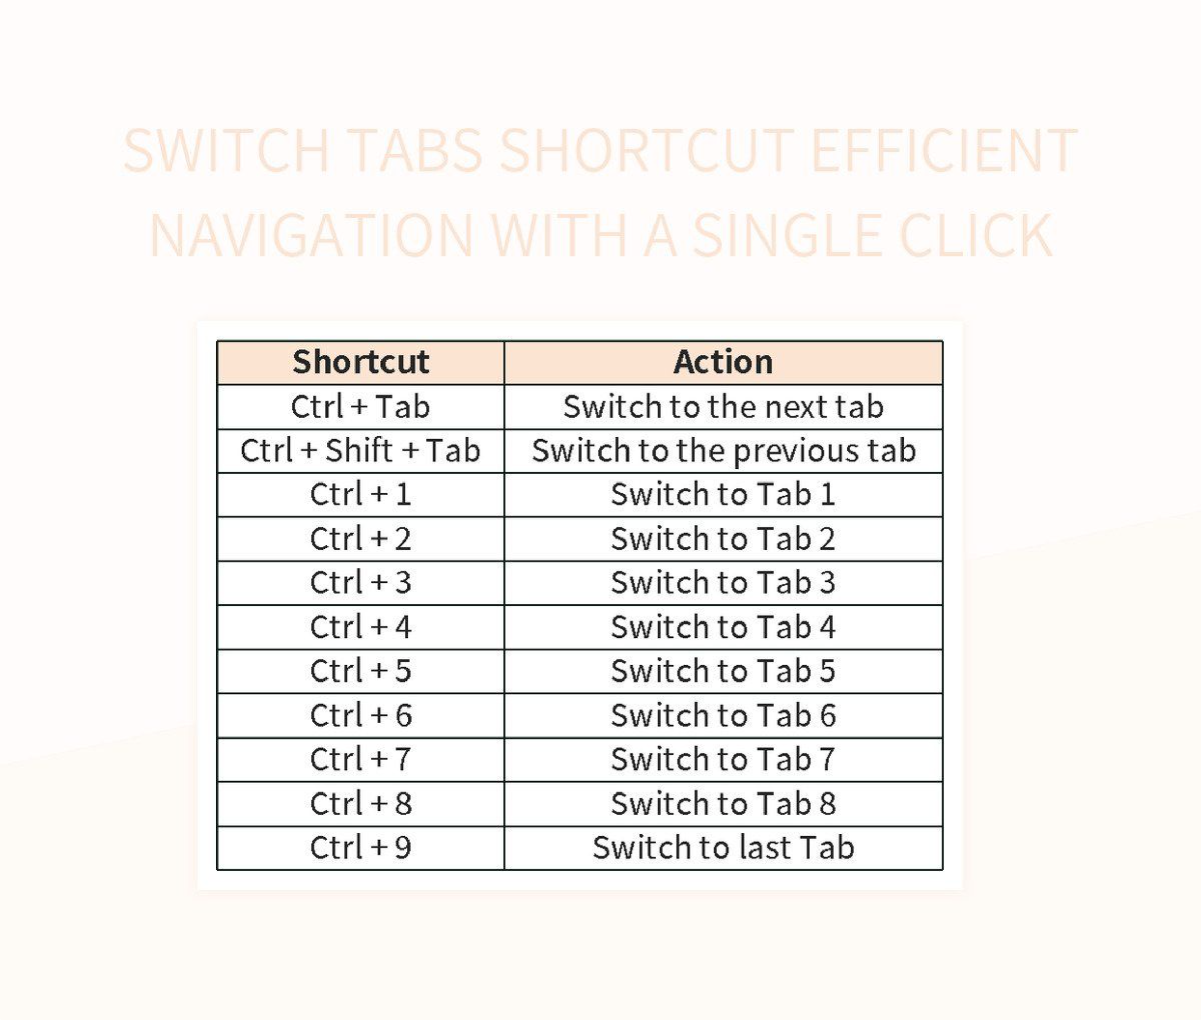
CAPITOLO 3
Gestione di Fogli di Lavoro
Una cartella di lavoro Excel può contenere più fogli. Le linguette dei fogli si trovano in basso e permettono di organizzare dati correlati in sezioni separate ma facilmente accessibili.
Per spostarsi tra i fogli, cliccare sulla linguetta corrispondente. Se i fogli sono numerosi, utilizzare le frecce di navigazione a sinistra delle linguette per visualizzare fogli non immediatamente visibili.
Prof. Fedeli Massimo
21

Slide 22
Gestire Righe e Colonne
Selezionare Righe
Inserire ed Eliminare
Cliccare sui numeri a sinistra per selezionare righe intere. Trascinare per selezionare righe adiacenti, tenere Ctrl per righe non adiacenti.
Dopo aver selezionato, usare i pulsanti Inserisci o Elimina nella scheda Home. Le nuove righe appaiono sopra la selezione, le colonne a sinistra.
Selezionare Colonne
Attenzione: eliminare righe o colonne con dati usati in formule può causare errori di calcolo.
Cliccare sulle lettere in alto per selezionare colonne intere. Stesso metodo per selezioni multiple.
Prof. Fedeli Massimo
22

Slide 23

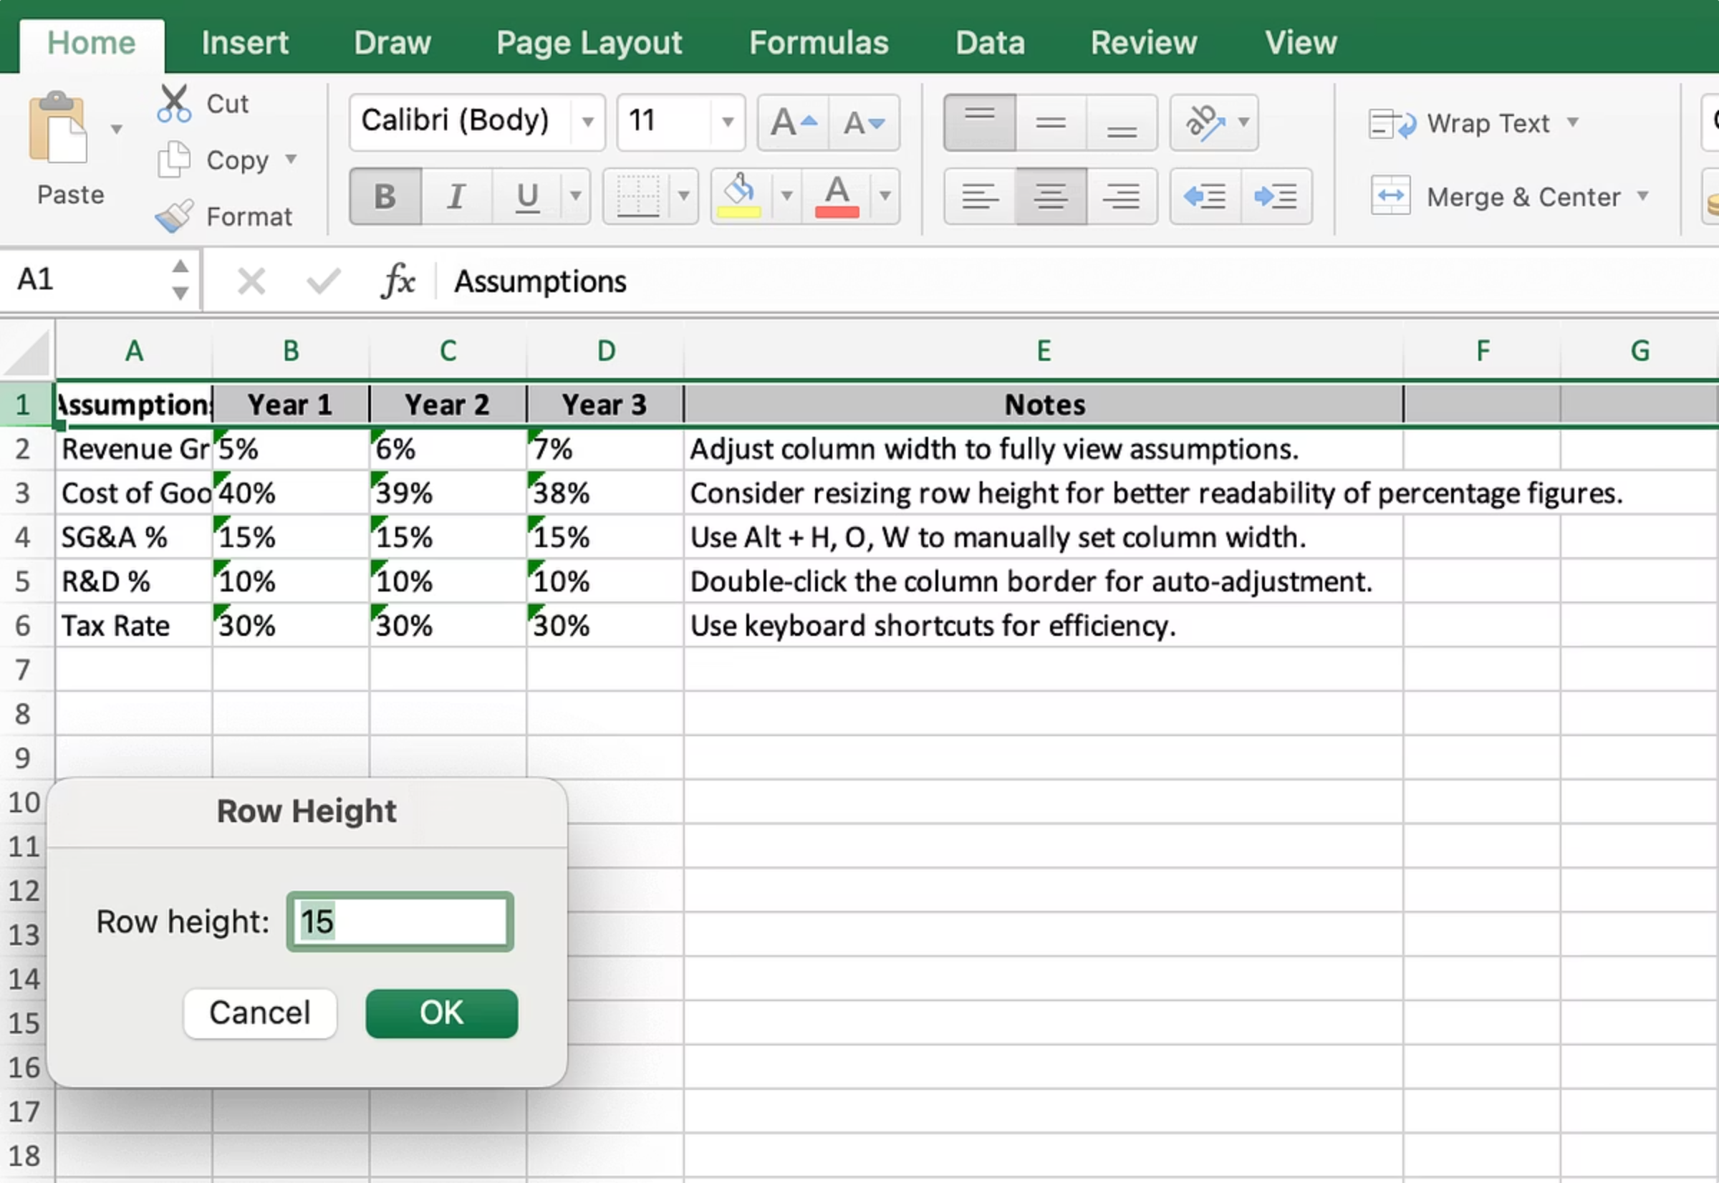
Modificare Dimensioni
Per modificare larghezza colonne o altezza righe, posizionare il cursore sul bordo tra le intestazioni: il puntatore diventa una croce con frecce. Trascinare per ridimensionare manualmente.
Altezza Righe
Dal pulsante Formato nella scheda Home, scegliere "Altezza righe" per specificare un valore preciso in punti.
Larghezza Colonne
Similmente, "Larghezza colonne" permette di impostare dimensioni esatte. "Adatta" regola automaticamente alle dimensioni del contenuto.
Larghezza Predefinita
Imposta una larghezza standard per tutte le colonne del foglio, eccetto quelle modificate manualmente.
Prof. Fedeli Massimo
23

Slide 24
Bloccare Intestazioni
Quando si lavora con fogli di grandi dimensioni, è utile mantenere visibili le intestazioni durante lo scorrimento. Nella scheda Visualizza, gruppo Finestra, utilizzare il pulsante "Blocca riquadri".
Blocca Riga Superiore
Blocca Prima Colonna
Sblocca Riquadri
Mantiene visibile la prima riga durante lo scorrimento verticale.
Mantiene visibile la prima colonna durante lo scorrimento orizzontale.
Rimuove tutti i blocchi precedentemente impostati.
Prof. Fedeli Massimo
24

Slide 25

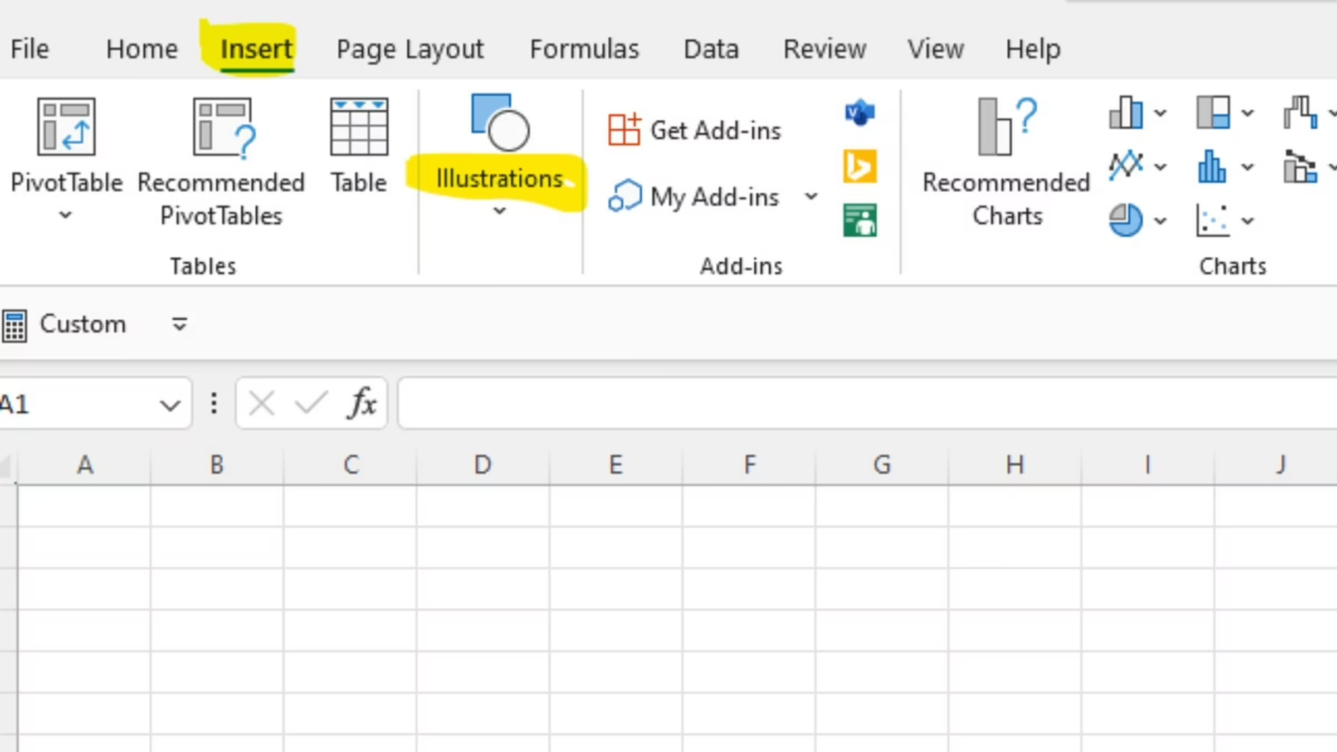
Inserire e Gestire Fogli
Per aggiungere un nuovo foglio, cliccare sull'icona + accanto all'ultima linguetta. Il nuovo foglio sarà denominato automaticamente Foglio2, Foglio3, ecc. Per eliminare un foglio, cliccare sulla freccia accanto al pulsante Elimina nella scheda Home e scegliere "Elimina foglio".
È consigliabile rinominare i fogli con nomi significativi che riflettano il loro contenuto. Fare doppio clic sulla linguetta del foglio e digitare il nuovo nome. Nomi brevi sono preferibili per evitare linguette troppo larghe.
Prof. Fedeli Massimo
25

Slide 26

Copiare e Spostare Fogli
Aprire menu Sposta
Scegliere destinazione
Aprire Formato e scegliere "Sposta o copia".
Selezionare cartella di lavoro e posizione.
Selezionare il foglio
Confermare con OK
Cliccare sul tab del foglio desiderato.
Spuntare "Crea una copia" se necessario.
Per copiare un foglio, selezionarlo, cliccare su Formato nella scheda Home e scegliere "Sposta o copia foglio". Nella finestra che appare, selezionare "Crea una copia" e specificare la posizione. Per spostare, seguire la stessa procedura senza selezionare l'opzione copia.
È possibile copiare o spostare fogli anche in altre cartelle di lavoro aperte, selezionandole dal menu a tendina nella finestra di dialogo.
Prof. Fedeli Massimo
26

Slide 27

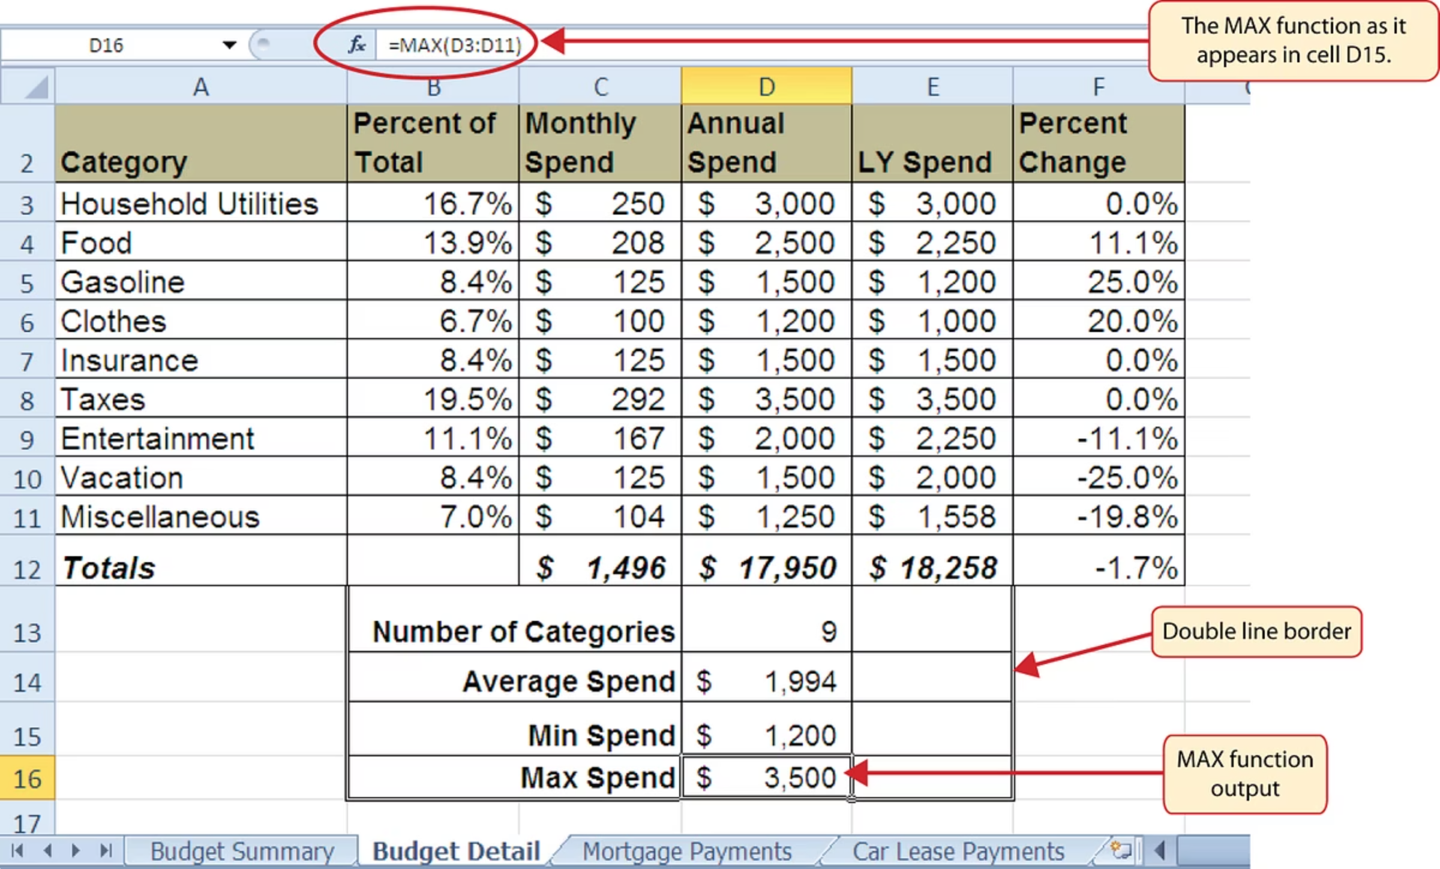
CAPITOLO 4
Formule e Funzioni
Excel eccelle nei calcoli matematici attraverso formule e funzioni. Le formule sono espressioni create dall'utente, mentre le funzioni sono operazioni predefinite per calcoli complessi. Ogni formula deve iniziare con il segno uguale (=).
È fondamentale prestare attenzione nell'impostazione: Excel segnala errori sintattici ma non può verificare la correttezza logica dei calcoli. Un errore in una formula può compromettere l'intero foglio di lavoro.
Prof. Fedeli Massimo
27

Slide 28
Creare Formule Efficaci
Usa Riferimenti
Operatori Base
Usa Parentesi
Preferire riferimenti di cella (es. =A1+B1) invece di valori diretti. Permette aggiornamenti automatici.
Addizione (+), sottrazione (-), moltiplicazione (*), divisione (/). Rispettare l'ordine matematico.
Le parentesi tonde modificano la priorità delle operazioni. Solo parentesi tonde sono ammesse.
Prof. Fedeli Massimo
28

Slide 29
Messaggi di Errore Comuni
#NOME?
#DIV/0!
#RIF!
#VALORE!
Testo non riconosciuto nella formula. Verificare ortografia delle funzioni.
Divisione per zero o cella vuota. Controllare il divisore.
Riferimento a cella non valido o eliminato. Verificare i collegamenti.
Tipo di argomento errato. Controllare che le celle contengano dati corretti.
Prof. Fedeli Massimo
29

Slide 30

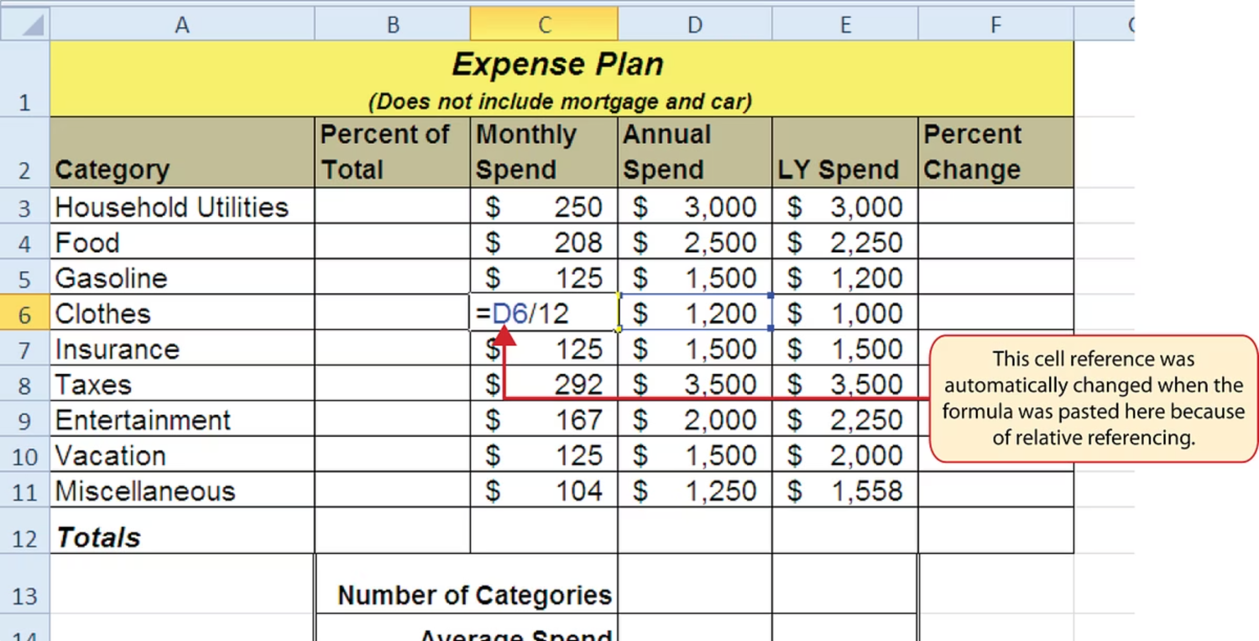
Riferimenti Assoluti e Relativi
I riferimenti relativi si adattano automaticamente quando si copia una formula. Se =A1+B1 viene copiata in basso, diventa =A2+B2. I riferimenti assoluti, indicati con il simbolo $, rimangono fissi.
Esempio: =$A$1*B1 mantiene sempre il riferimento alla cella A1 quando copiato, mentre B1 si adatta. Questo è essenziale per calcoli che richiedono un valore costante, come tassi di cambio o percentuali fisse.
Prof. Fedeli Massimo
30

Slide 31
Funzioni Essenziali
Excel offre centinaia di funzioni predefinite. La scheda Formule organizza le funzioni in categorie: Matematica, Statistica, Logica, Testo, Data e ora, Finanziarie. Il pulsante "Inserisci funzione" apre una finestra di ricerca e selezione.
SOMMA
MEDIA
Addiziona numeri in un intervallo. Sintassi: =SOMMA(A1:A10)
Calcola la media aritmetica. Sintassi: =MEDIA(A1:A10)
MIN/MAX
CONTA.NUMERI
Trova valore minimo o massimo. Sintassi: =MIN(A1:A10) o =MAX(A1:A10)
Conta celle contenenti numeri. Sintassi: =CONTA.NUMERI(A1:A10)
Prof. Fedeli Massimo
31

Slide 32
Funzione SOMMA
Utilizzo Base
Sintassi Avanzata
La funzione SOMMA è la più utilizzata in Excel. Cliccare sul pulsante "Somma automatica" nella scheda Formule. Excel proporrà automaticamente un intervallo di celle da sommare.
È possibile sommare più intervalli separati usando il punto e virgola: =SOMMA(A1:A5;C1:C5;E1:E5)
La funzione ignora celle vuote e testo, sommando solo valori numerici. Può gestire fino a 255 argomenti diversi.
Se l'intervallo proposto è corretto, premere Invio. Altrimenti, selezionare manualmente le celle desiderate trascinando il mouse o digitando l'intervallo nella formula.
Prof. Fedeli Massimo
32

Slide 33
Funzioni Statistiche
Le funzioni statistiche permettono analisi rapide dei dati. MEDIA calcola la media aritmetica, MIN e MAX individuano rispettivamente il valore minimo e massimo in un intervallo.
Passaggi
Argomenti Max
Precisione
Selezionare cella, scegliere funzione, specificare intervallo
Numero massimo di intervalli gestibili
Accuratezza dei calcoli statistici
Prof. Fedeli Massimo
33

Slide 34
Funzioni di Conteggio
Excel offre diverse funzioni per contare celle. CONTA.NUMERI conta solo celle contenenti numeri, mentre CONTA.VALORI conta tutte le celle non vuote, indipendentemente dal contenuto.
CONTA.NUMERI
Conta celle con valori numerici. Utile per verificare quanti dati numerici sono presenti in un intervallo.
CONTA.VALORI
Conta tutte le celle non vuote. Include testo, numeri, date e valori logici.
Prof. Fedeli Massimo
34

Slide 35

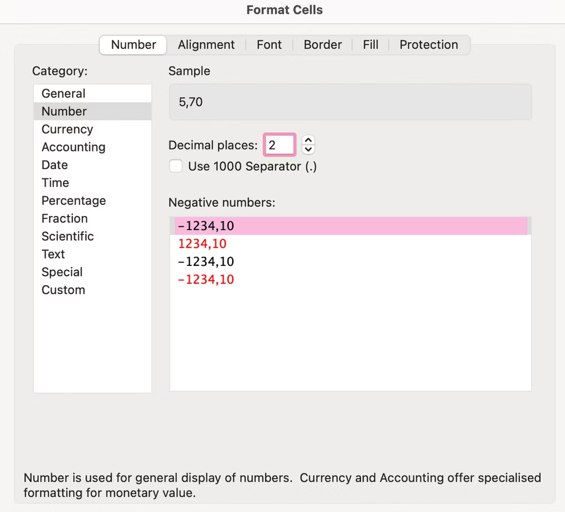
Funzione ARROTONDA
La funzione ARROTONDA permette di arrotondare numeri a un numero specificato di cifre decimali. Sintassi: =ARROTONDA(numero; num_cifre)
Il parametro num_cifre determina la precisione: valori positivi arrotondano dopo la virgola, zero arrotonda all'intero più vicino, valori negativi arrotondano a sinistra della virgola (decine, centinaia, ecc.).
Esempio: =ARROTONDA(3,14159; 2) restituisce 3,14. La funzione segue le regole matematiche standard: cifre da 5 in su arrotondano per eccesso.
Prof. Fedeli Massimo
35

Slide 36
Funzione SE
La funzione SE è uno strumento logico potente che restituisce un valore se una condizione è vera, un altro se è falsa. Struttura: =SE(Test; Se_vero; Se_falso)
01
02
03
Definire il Test
Risultato se Vero
Risultato se Falso
Specificare la condizione da verificare, ad esempio A1>50 per controllare se il valore in A1 supera 50.
Indicare cosa mostrare se la condizione è soddisfatta, come "SUPERIORE" o un calcolo specifico.
Specificare l'alternativa se la condizione non è soddisfatta, come "INFERIORE" o un valore diverso.
Prof. Fedeli Massimo
36

Slide 37

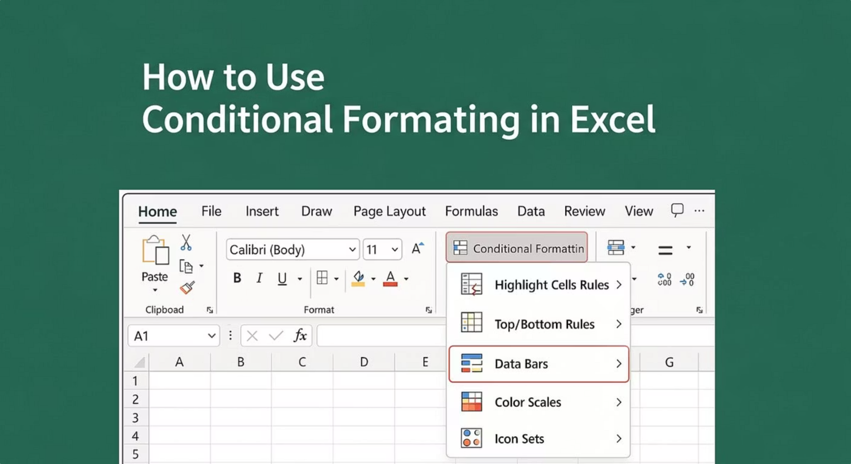
Operatori di Confronto nella Funzione SE
La funzione SE utilizza operatori di confronto per valutare condizioni. Gli operatori disponibili sono: = (uguale), > (maggiore), < (minore), >= (maggiore o uguale), <= (minore o uguale), <> (diverso).
Esempio pratico: =SE(A1>=18;"Maggiorenne";"Minorenne") verifica se il valore in A1 è maggiore o uguale a 18 e restituisce il testo appropriato. Le condizioni testuali devono essere sempre racchiuse tra virgolette.
Prof. Fedeli Massimo
37

Slide 38

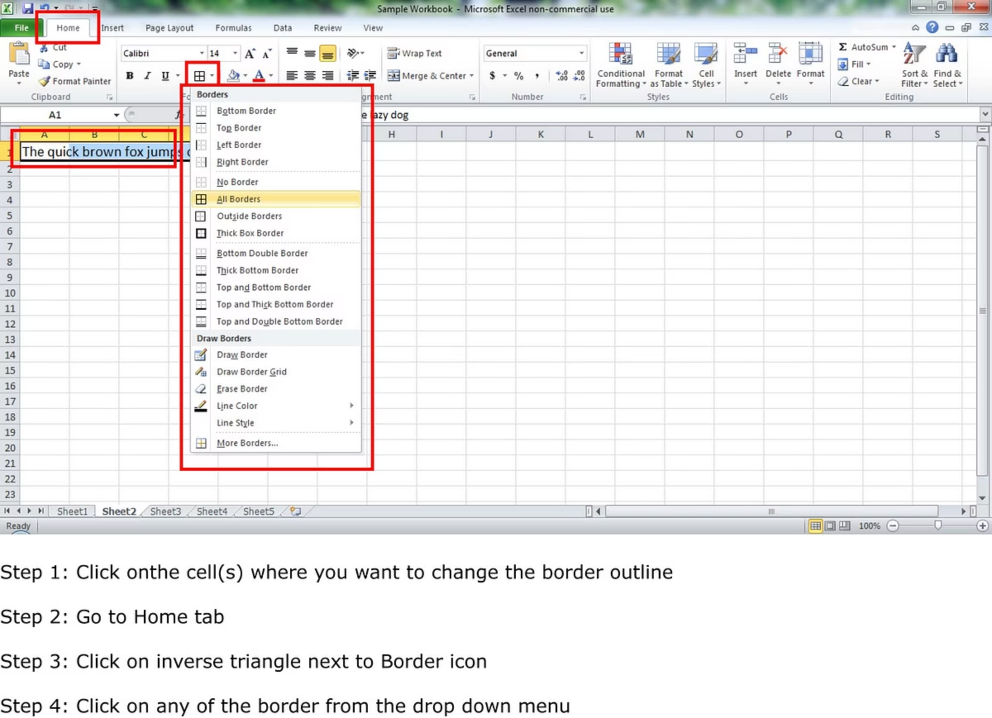
CAPITOLO 5
Formattazione
La formattazione rende i fogli di lavoro più leggibili e professionali. Excel permette di modificare aspetto dei caratteri, colori, allineamenti, bordi e molto altro. La formattazione non altera i dati ma ne migliora la presentazione.
Il gruppo Carattere nella scheda Home offre accesso rapido alle opzioni più comuni. Per personalizzazioni avanzate, utilizzare la finestra Formato celle accessibile cliccando sulla freccia nell'angolo del gruppo.
Prof. Fedeli Massimo
38

Slide 39
Formattare Numeri e Date
Numero
Valuta
Data
Percentuale
Controlla decimali, separatore migliaia e formato numeri negativi.
Aggiunge simbolo monetario e formatta importi con decimali appropriati.
Visualizza date in formati diversi: gg/mm/aaaa, mese per esteso, ecc.
Moltiplica per 100 e aggiunge il simbolo %. Utile per tassi e proporzioni.
Prof. Fedeli Massimo
39

Slide 40

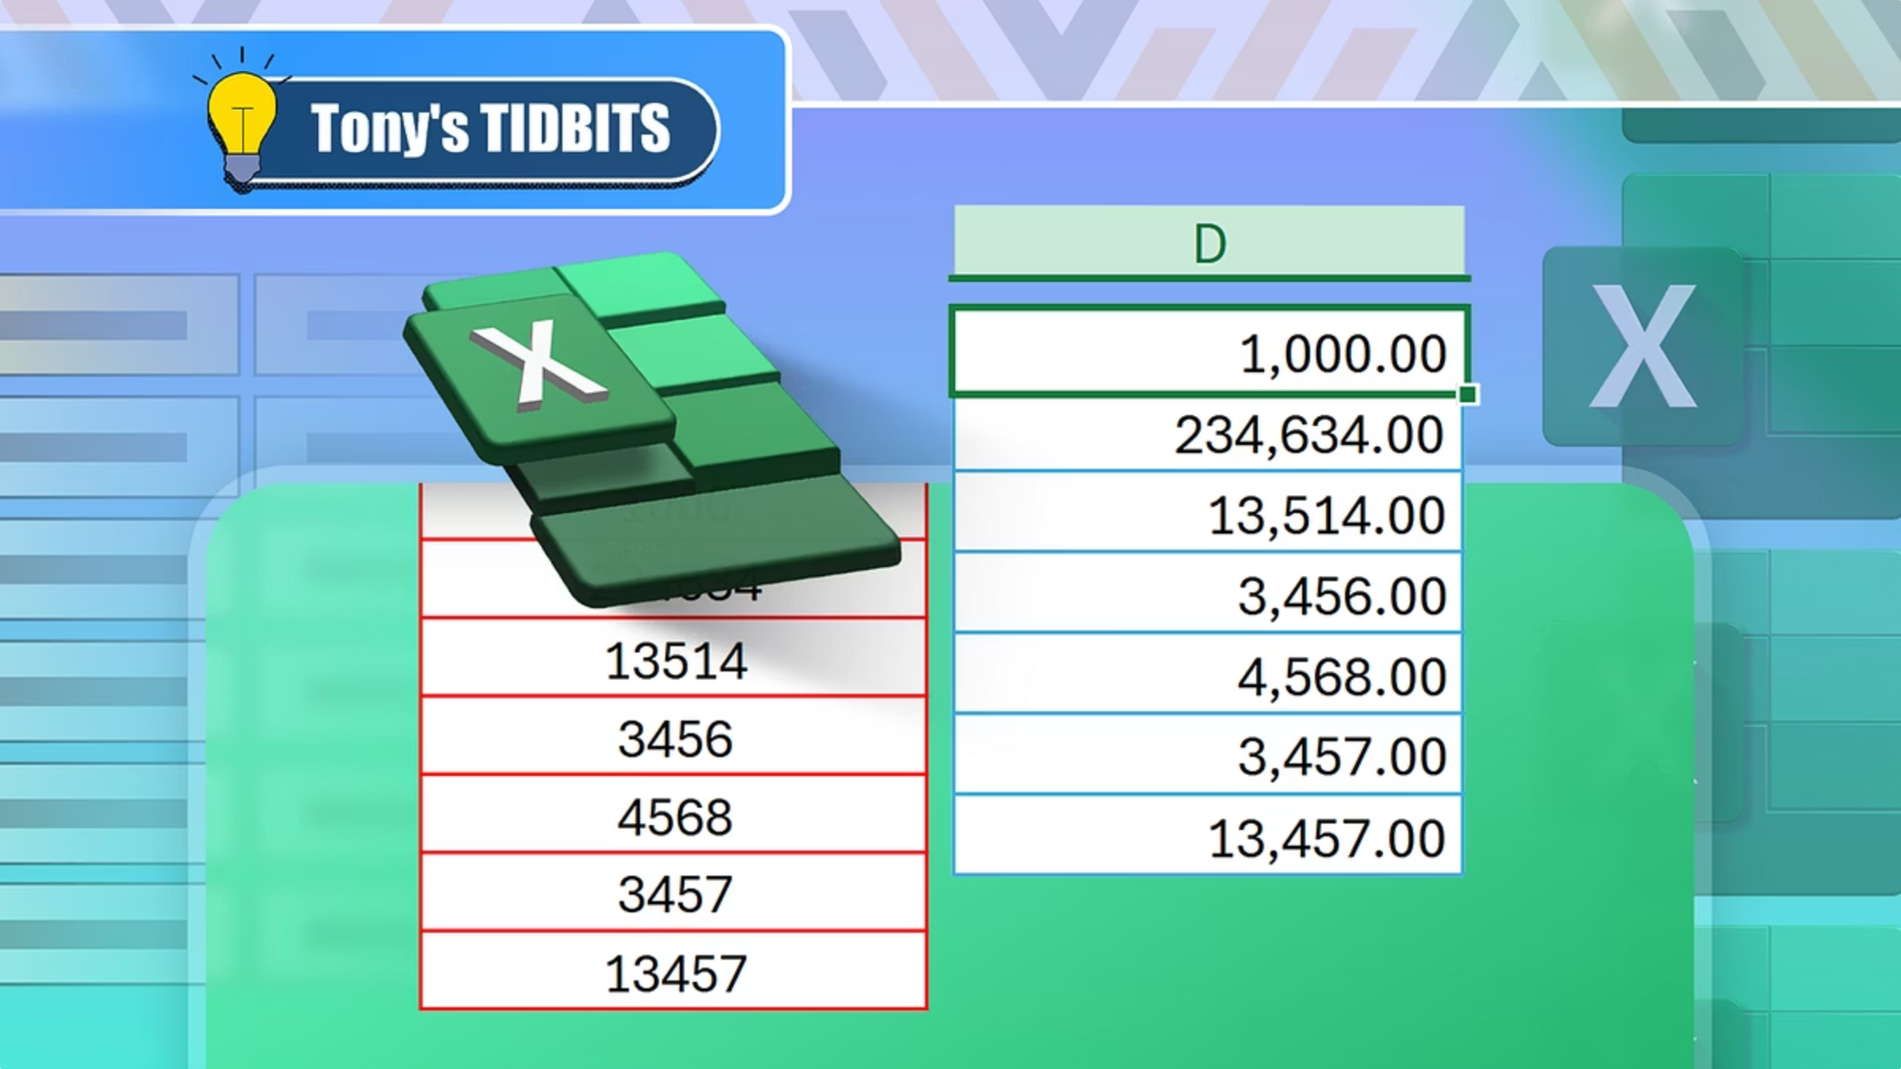
Decimali e Separatori
Nella finestra Formato celle, categoria Numero, è possibile specificare il numero esatto di cifre decimali da visualizzare. Il separatore delle migliaia migliora la leggibilità di numeri grandi.
I pulsanti nella scheda Home permettono modifiche rapide: "Stile separatore" inserisce il separatore migliaia, "Aumenta decimali" e "Diminuisci decimali" regolano la precisione visualizzata senza alterare il valore effettivo memorizzato.
Prof. Fedeli Massimo
40

Slide 41
Formati Data e Valuta
Formato Data
Formato Valuta
Nella finestra Formato celle, selezionare Data dalla categoria. Scegliere tra numerosi formati: breve (gg/mm/aa), lungo (giorno mese anno), con o senza giorno della settimana.
Selezionare Valuta dalla categoria. Scegliere il simbolo monetario (Euro, Dollaro, ecc.) e il numero di decimali.
Excel offre simboli per decine di valute internazionali. Il formato Contabilità allinea i simboli in colonna.
I formati con asterisco si adattano alle impostazioni regionali del sistema operativo.
Prof. Fedeli Massimo
41

Slide 42

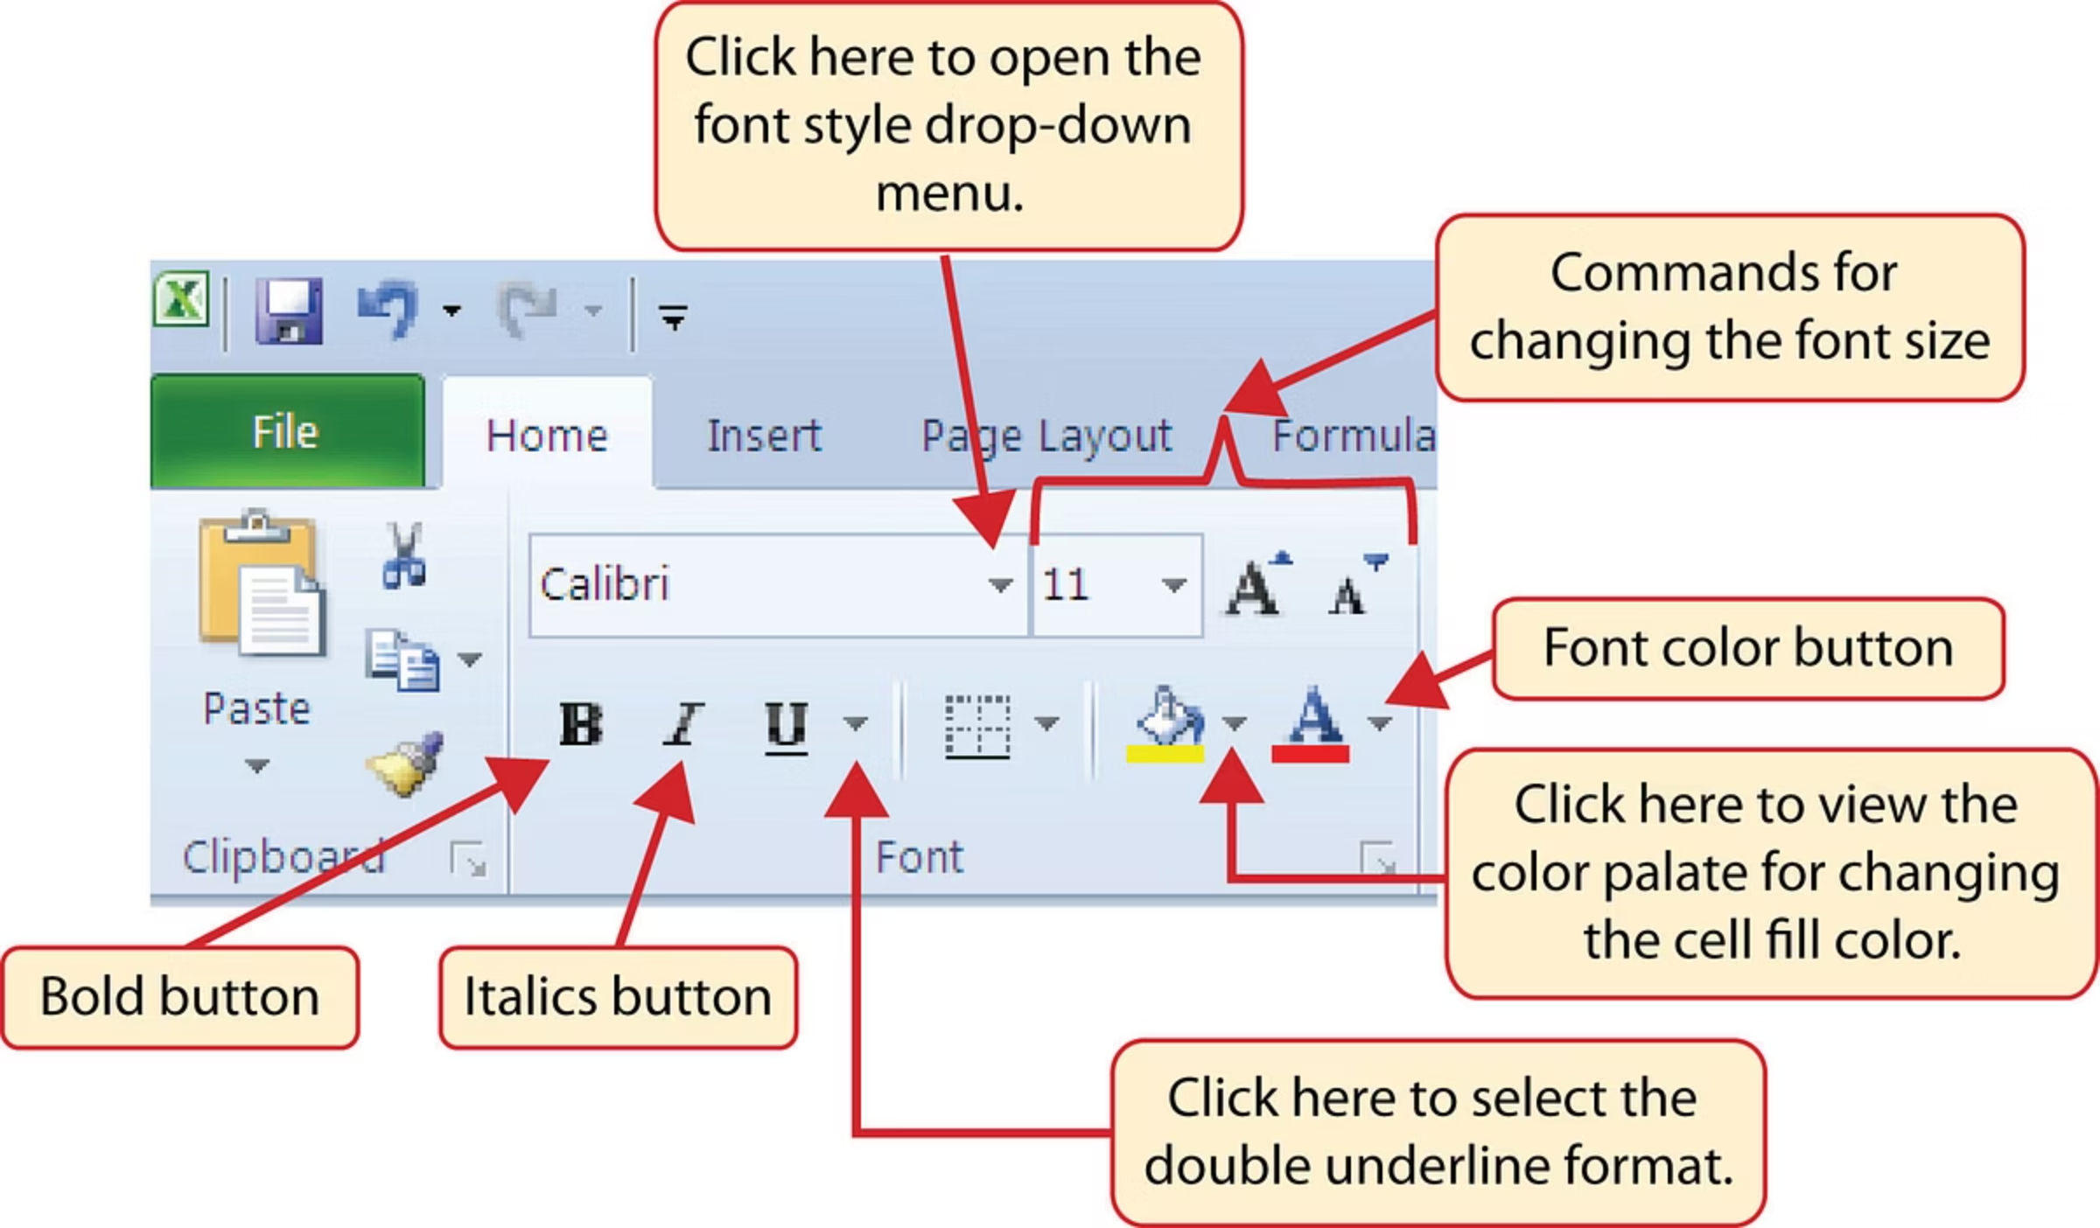
Formattare Caratteri
Il gruppo Carattere nella scheda Home permette di modificare tipo, dimensione e stile del testo. Sono disponibili centinaia di font, dimensioni da 8 a 72 punti e oltre, e stili come grassetto, corsivo e sottolineato.
Tipo di Carattere
Dimensione
Scegliere tra font serif (con grazie) come Times New Roman o sans-serif come Arial per diversi effetti visivi.
Regolare la grandezza del testo. Titoli richiedono dimensioni maggiori (14-18 pt), testo normale 10-12 pt.
Stile
Applicare grassetto per enfasi, corsivo per citazioni, sottolineatura per evidenziare. Combinare con moderazione.
Prof. Fedeli Massimo
42

Slide 43
Colori e Sfondo
I colori migliorano la leggibilità e l'organizzazione visiva. Il pulsante Colore carattere (lettera A con barra colorata) cambia il colore del testo. Il pulsante Colore riempimento (secchiello) modifica lo sfondo delle celle.
Utilizzare colori con criterio: troppi colori creano confusione. Preferire palette coerenti e assicurarsi che il contrasto tra testo e sfondo sia sufficiente per una lettura agevole. I colori del tema garantiscono armonia visiva.
Prof. Fedeli Massimo
43

Slide 44

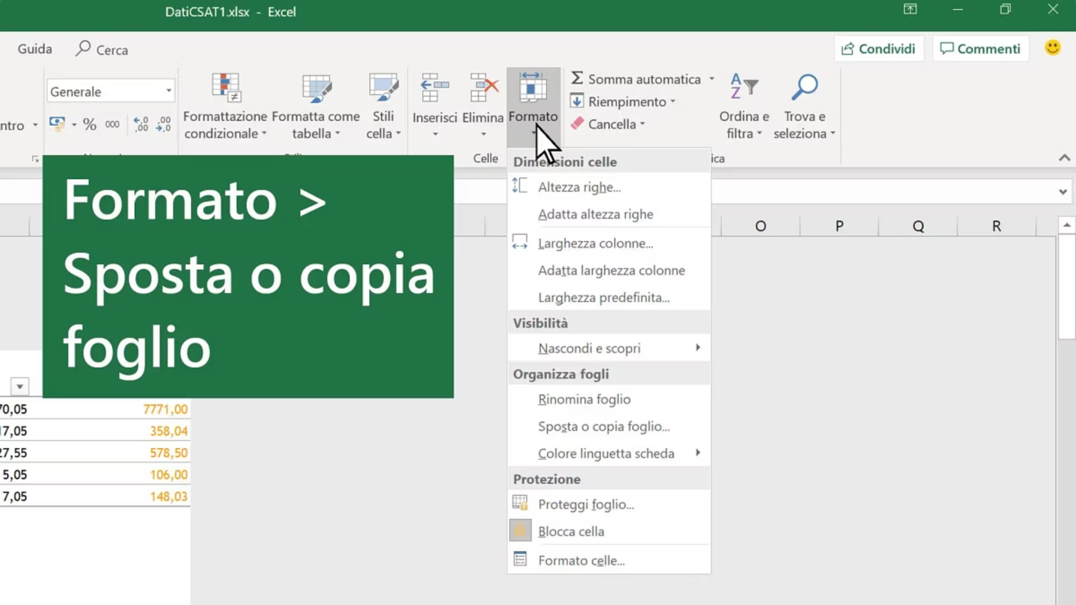
Copiare Formattazione
Il pulsante Copia formato (icona pennello) nel gruppo Appunti permette di replicare rapidamente la formattazione da una cella ad altre. Selezionare la cella modello, cliccare Copia formato, poi cliccare sulla cella di destinazione.
Per applicare la formattazione a più celle, fare doppio clic su Copia formato: la funzione rimarrà attiva fino a quando non si preme Esc o si clicca nuovamente sul pulsante. Questo risparmia tempo quando si formattano fogli complessi.
Prof. Fedeli Massimo
44

Slide 45
Allineamento Testo
Orizzontale
Verticale
Orientamento
Testo a Capo
Sinistra, centro, destra o giustificato. Numeri tipicamente a destra, testo a sinistra.
Alto, centro o basso. Utile per celle con altezza maggiorata.
Ruotare testo da -90° a +90° o disporlo verticalmente per intestazioni compatte.
Distribuire testo su più righe all'interno della cella per migliorare leggibilità.
Prof. Fedeli Massimo
45

Slide 46

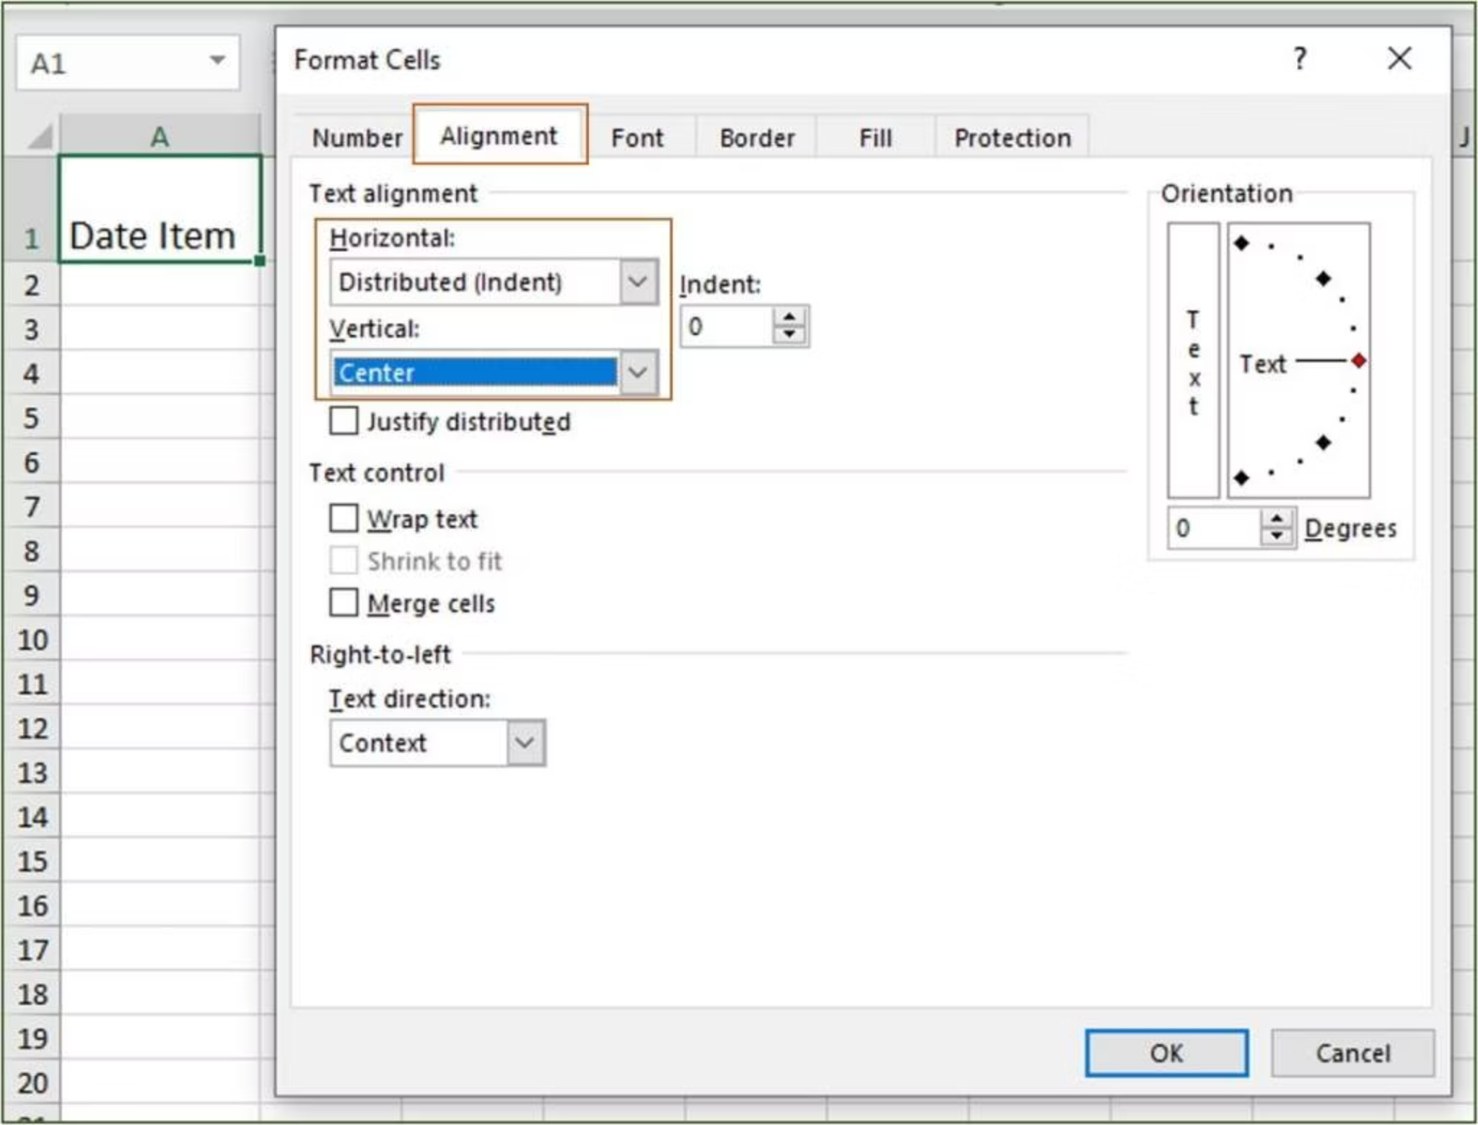
Unire e Dividere Celle
Unire celle è utile per creare intestazioni che si estendono su più colonne. Selezionare le celle da unire, cliccare "Unisci e allinea al centro" nel gruppo Allineamento. Il contenuto sarà centrato nell'area unita.
Per dividere celle precedentemente unite, selezionarle e cliccare sulla freccia accanto a "Unisci e allinea al centro", poi scegliere "Dividi". Le celle torneranno separate mantenendo il contenuto nella prima cella dell'intervallo originale.
Prof. Fedeli Massimo
46

Slide 47
Bordi e Effetti
I bordi definiscono visivamente aree del foglio. Il pulsante Bordi nel gruppo Carattere offre numerose opzioni: bordi completi, solo superiori/inferiori, esterni, interni, con linee di diverso spessore e colore.
Selezionare Celle
Scegliere Stile
Applicare Bordo
Evidenziare l'area a cui applicare i bordi
Tipo di linea, spessore e colore desiderati
Cliccare sull'opzione di bordo appropriata
Prof. Fedeli Massimo
47

Slide 48

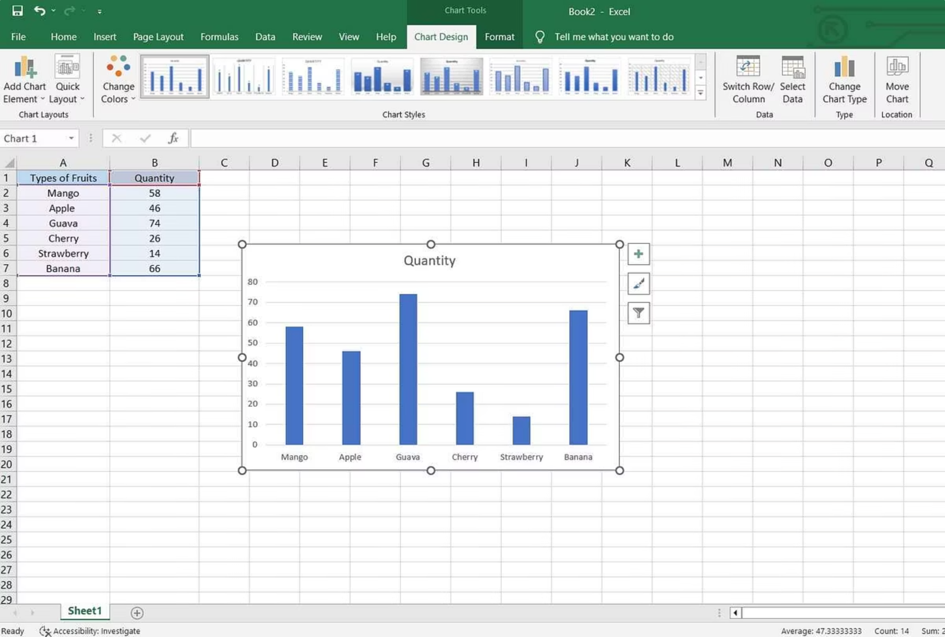
CAPITOLO 6
Creare Grafici
I grafici trasformano dati numerici in rappresentazioni visive comprensibili. Excel offre numerosi tipi di grafici: istogrammi (colonne), grafici a barre, a linee, a torta, ad area e molti altri specializzati.
La scelta del grafico dipende dai dati e dal messaggio: istogrammi e grafici a barre per confronti, grafici a linee per tendenze temporali, grafici a torta per proporzioni e percentuali.
Prof. Fedeli Massimo
48

Slide 49
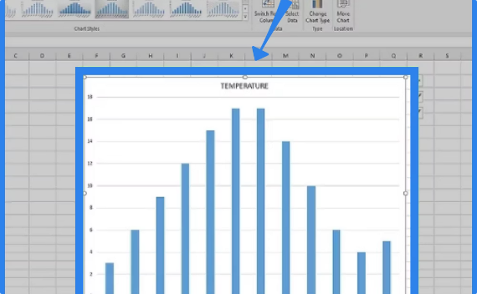
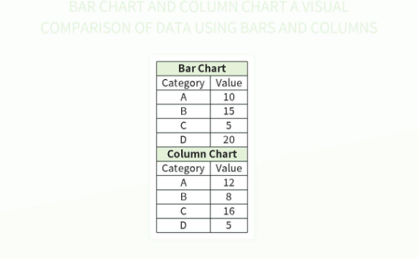

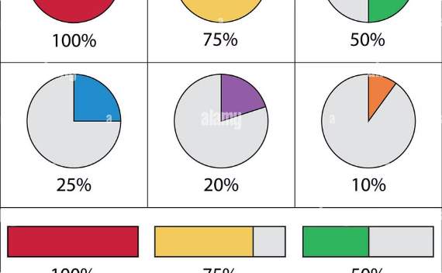
Tipi di Grafici Principali
Grafico a Colonne
Grafico a Barre
Grafico a Linee
Grafico a Torta
Barre verticali per confrontare valori tra categorie. Ideale per mostrare variazioni nel tempo o differenze tra gruppi.
Barre orizzontali, utili quando le etichette sono lunghe o per enfatizzare confronti diretti tra elementi.
Mostra tendenze e cambiamenti nel tempo. Perfetto per dati continui e serie temporali.
Visualizza proporzioni e percentuali. Ogni fetta rappresenta una parte del totale. Limitare a 5-7 categorie.
Prof. Fedeli Massimo
49

Slide 50

Creare un Grafico
Scheda Inserisci
Seleziona dati
Personalizza grafico
Posiziona nel foglio
Dopo aver selezionato i dati, cliccare sulla scheda Inserisci e scegliere il tipo di grafico desiderato. Excel mostrerà il grafico nel foglio con le schede Progettazione e Formato attive per ulteriori personalizzazioni.
Il pulsante "Grafici consigliati" analizza i dati e suggerisce i tipi di grafico più appropriati, facilitando la scelta per utenti meno esperti.
Prof. Fedeli Massimo
50

Slide 51


Modificare e Spostare Grafici
Per selezionare un grafico, cliccare al suo interno: apparirà una cornice con quadratini di ridimensionamento. Trascinare questi quadratini per modificare le dimensioni. I quadratini agli angoli mantengono le proporzioni, quelli sui lati allungano o comprimono.
Per spostare il grafico, cliccare nell'area tra bordo e grafico, tenere premuto il mouse e trascinare nella posizione desiderata. Per eliminarlo, selezionarlo e premere Canc.
Prof. Fedeli Massimo
51

Slide 52
Personalizzare Titoli e Legende
Gestire Legenda
Modificare Testo
Dal menu Elementi grafico, attivare/disattivare la legenda e scegliere dove posizionarla: destra, sinistra, alto, basso.
Inserire Titolo
Cliccare sul titolo predefinito e digitare il testo desiderato. Formattare con gli strumenti della scheda Home.
Cliccare sul pulsante Elementi grafico (+) accanto al grafico, selezionare "Titolo del grafico" e scegliere la posizione.
Prof. Fedeli Massimo
52

Slide 53

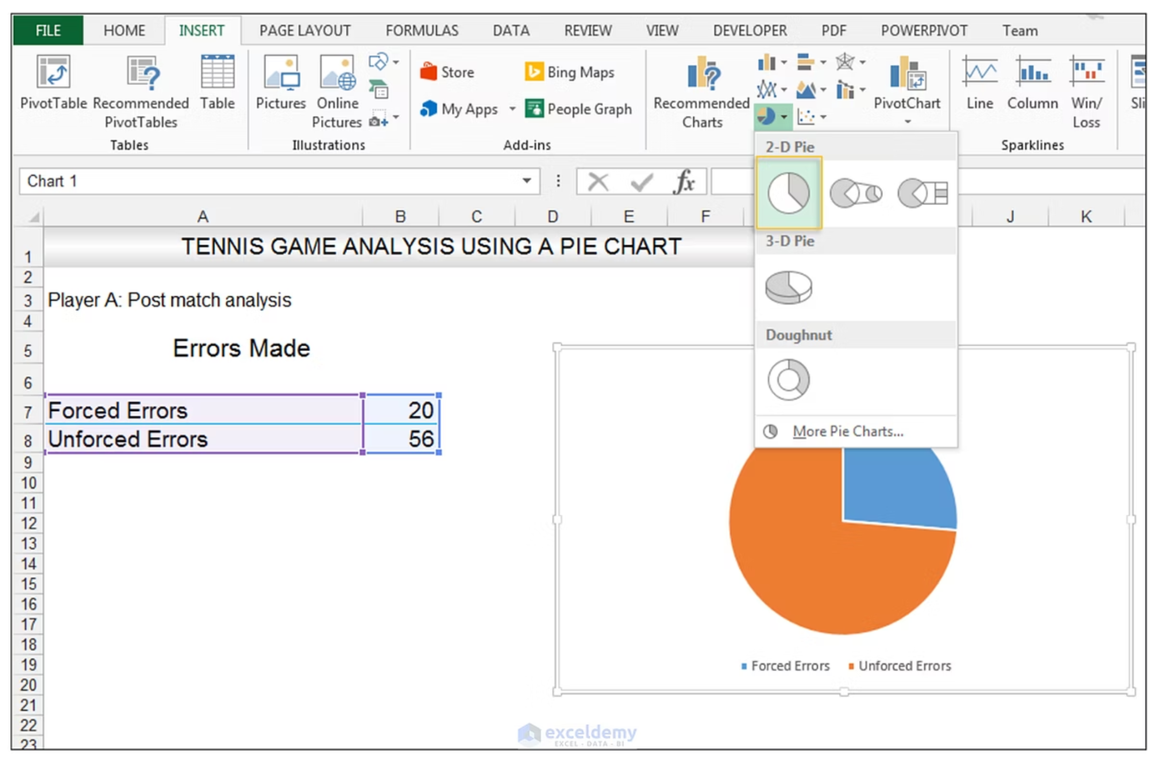
Etichette Dati
Le etichette dati mostrano i valori numerici direttamente sul grafico, migliorando la comprensione immediata. Dal pulsante Elementi grafico, selezionare "Etichette dati" e scegliere la posizione: al centro, estremità interna, estremità esterna, ecc.
Per grafici a torta, le etichette possono mostrare valori assoluti, percentuali o entrambi. Posizionarle all'esterno con linee guida migliora la leggibilità quando le fette sono piccole.
Prof. Fedeli Massimo
53

Slide 54
Colori e Stili Grafici
Modificare Colori
Sfondo e Legenda
La scheda Progettazione offre stili predefiniti nel gruppo Stili grafici. Cliccare sui cursori per visualizzare più opzioni.
Cliccare due volte sull'area del grafico per aprire il riquadro Formato area grafico. Scegliere colori di riempimento, sfumature o immagini.
Per personalizzazioni avanzate, cliccare con il tasto destro su elementi specifici (barre, fette, linee) e scegliere "Formato serie di dati" per accedere a opzioni dettagliate di colore, riempimento e bordi.
Similmente, per modificare l'aspetto della legenda, cliccare due volte su di essa per accedere alle opzioni di formattazione specifiche.
Prof. Fedeli Massimo
54

Slide 55

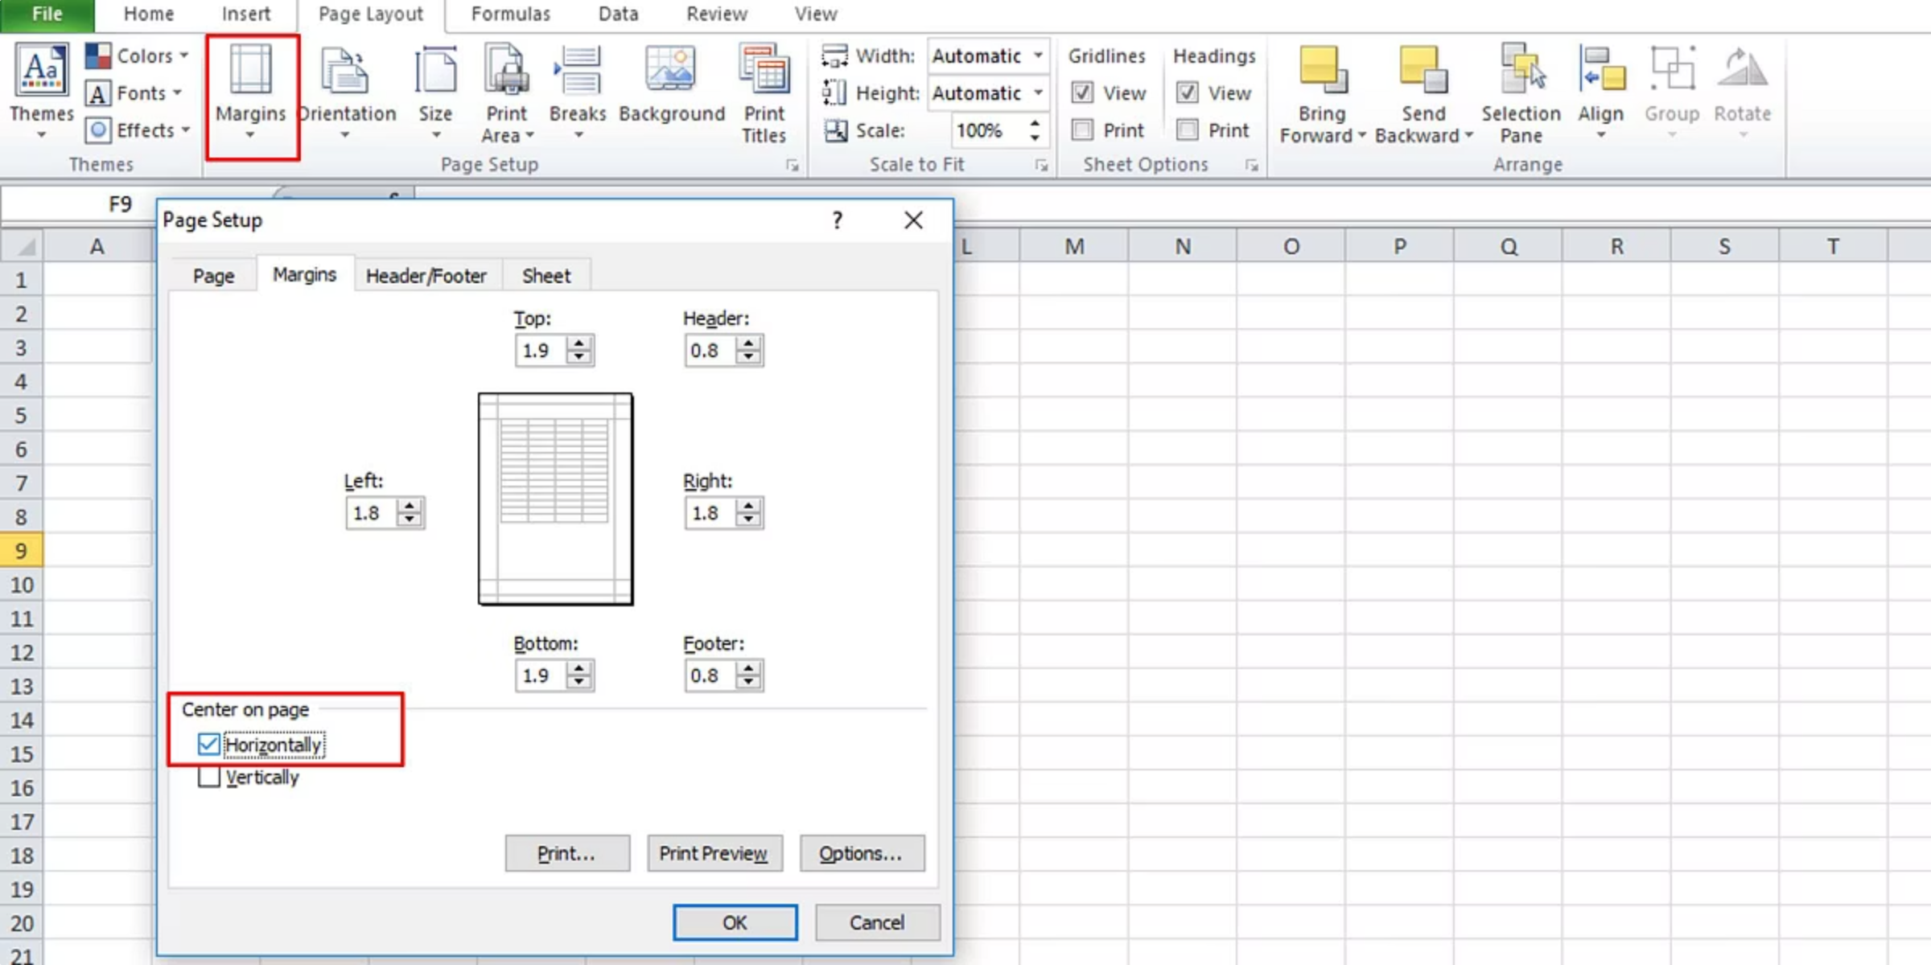
CAPITOLO 7
Preparazione alla Stampa
Prima di stampare, è essenziale configurare correttamente il foglio. La scheda Layout di pagina offre tutti gli strumenti necessari: margini, orientamento, dimensioni carta, intestazioni e piè di pagina.
Visualizzare sempre l'anteprima di stampa prima di procedere per verificare che il risultato corrisponda alle aspettative ed evitare sprechi di carta e inchiostro.
Prof. Fedeli Massimo
55

Slide 56
Impostare Margini e Orientamento
Margini
Orientamento
Dimensioni
Adatta Pagina
Normale, Largo o Stretto. Margini personalizzati permettono controllo preciso in centimetri.
Verticale (portrait) per documenti standard, Orizzontale (landscape) per tabelle larghe.
A4 è lo standard. Disponibili decine di formati per esigenze specifiche.
Ridimensiona automaticamente per stampare su numero specifico di pagine.
Prof. Fedeli Massimo
56

Slide 57

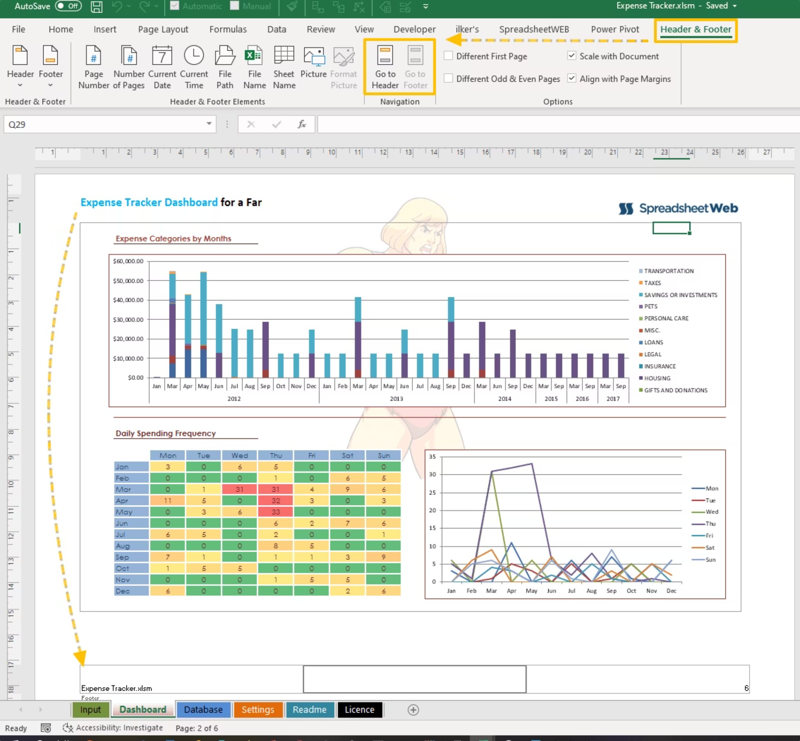
Intestazioni e Piè di Pagina
Intestazioni e piè di pagina aggiungono informazioni utili a ogni pagina stampata: numeri di pagina, data, nome file, nome foglio. Nella visualizzazione Layout di pagina, cliccare su "Aggiungi intestazione" o "Aggiungi un piè di pagina".
Per opzioni avanzate, utilizzare la finestra Imposta pagina, scheda Intestazione/Piè di pagina. I pulsanti permettono di inserire campi automatici che si aggiornano dinamicamente: numero pagina, data corrente, ora, percorso file.
Prof. Fedeli Massimo
57

Slide 58
Opzioni di Stampa Avanzate
Griglia
Intestazioni Riga/Colonna
Righe da Ripetere
Nella finestra Imposta pagina, scheda Foglio, attivare "Griglia" per stampare le linee che dividono le celle.
Attivare per stampare le lettere delle colonne e i numeri delle righe, utile per riferimenti precisi.
Specificare righe di titolo da stampare su ogni pagina per tabelle lunghe, migliorando la comprensione.
Prof. Fedeli Massimo
58

Slide 59

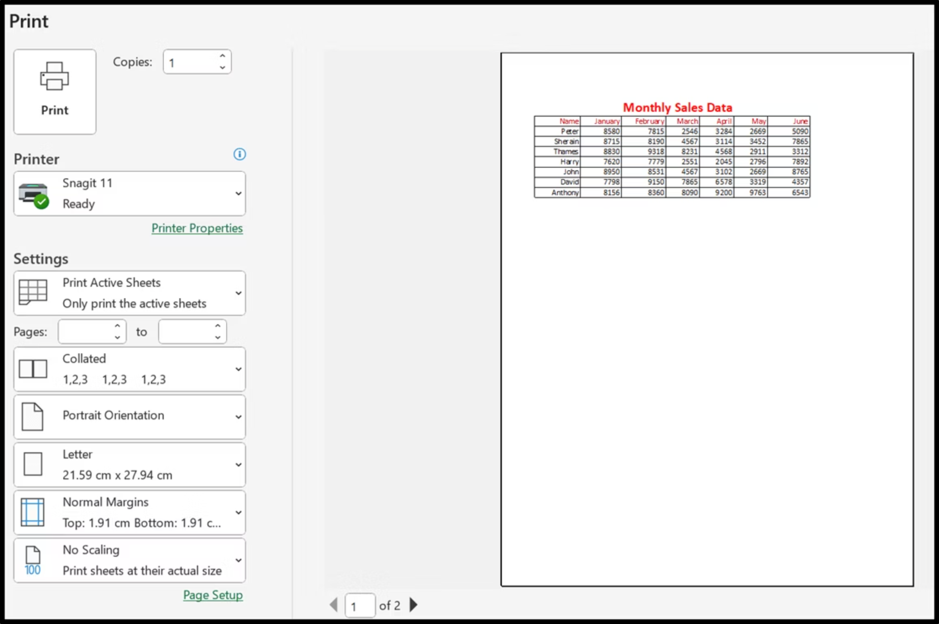
Anteprima e Stampa
Prima di stampare, cliccare su File > Stampa per visualizzare l'anteprima. A destra appare come sarà il documento stampato, a sinistra le opzioni di stampa.
01
Scegliere Cosa Stampare
Fogli attivi, intera cartella, selezione specifica o area di stampa predefinita.
02
Impostare Copie
Specificare numero di copie. Attivare "Fascicola" per stampare set completi in sequenza.
03
Verificare Anteprima
Controllare margini, orientamento, interruzioni di pagina. Navigare tra pagine con le frecce.
04
Stampare
Cliccare sul grande pulsante Stampa per inviare il documento alla stampante selezionata.
Prof. Fedeli Massimo
59

Slide 60


Conclusione e Riepilogo
Questa guida ha coperto le funzionalità essenziali di Excel: dalla gestione base dei fogli di lavoro alla creazione di formule complesse, dalla formattazione professionale alla stampa ottimizzata. Excel è uno strumento potente che richiede pratica costante per padroneggiarlo completamente.
7
100+
∞
Capitoli Principali
Funzionalità
Possibilità
Aree tematiche coperte nella guida
Comandi e strumenti spiegati
Applicazioni pratiche di Excel
Ricordate: la chiave per diventare esperti è sperimentare, commettere errori e imparare da essi. Utilizzate la Guida in linea per approfondire argomenti specifici e non esitate a esplorare funzionalità avanzate man mano che acquisite confidenza con il programma.
Prof. Fedeli Massimo
60

